Slide 1
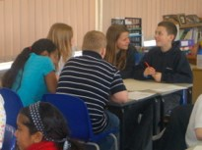
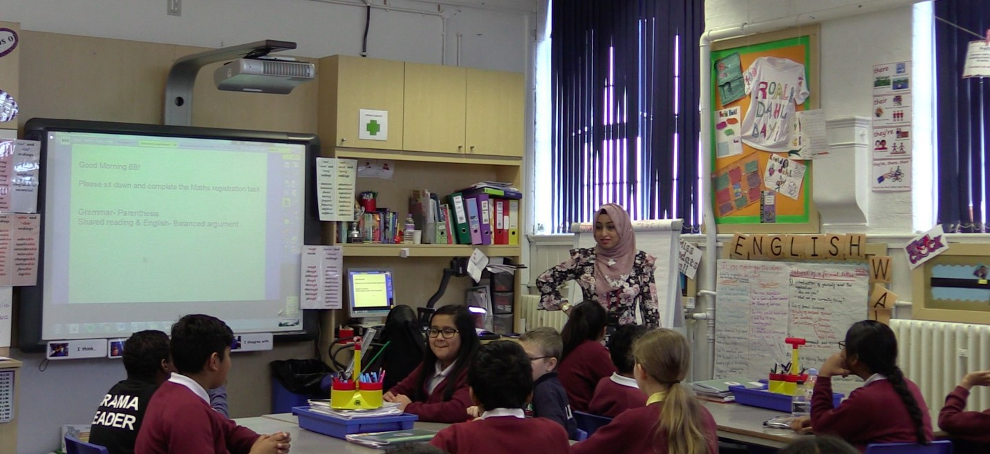
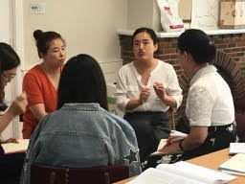
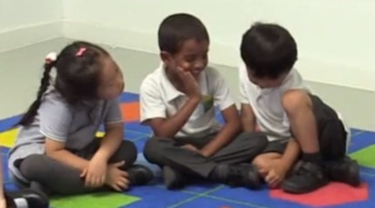
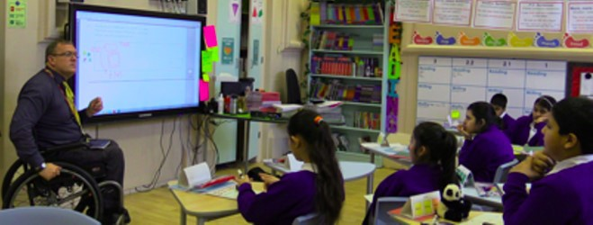






T-SEDA 教育対話分析ツール －教育対話の実践を探究する－
v.9 ©The T-SEDA Collective
T-SEDA@educ.cam.ac.uk
http://bit.ly/T-SEDA

Slide 3
T-SEDA 共同チーム
T-SEDA開発メンバー：ケンブリッジ大学教育学部のサラ・ヘネシー、ルース・カーシュナー、エリサ・カルカニ、ファラ・アーメド、ビクトリア・クック、ローラ・カースレイク、リサ・リー、マリア・ヴリッキ、メキシコ国立自治大学のヌベ・エストラーダ、フローラ・ヘルナンデス
ここ数年の間にT-SEDAの開発に貢献してくださった、多くの同僚に感謝します。このうち、スペイン語、中国語、フランス語、アラビア語、イタリア語、日本語、ヘブライ語、ドイツ語への翻訳チームメンバーは以下の通り：アナ・ローラ・トリゴクラペイス、エリサ・デ・パデュラ、エリサ・イクエルド、劉芋、龍芸、英吉、チン・チン・シャン、デルファン・ケストナーロ、ベンズ・スラクモン、オリアン・モナッシュ、オーリー・シャフィラ、ハイディー・セバロス、荒巻恵子、一柳智紀、池田彩乃、金井香里、香川奈緒美、司城紀代美、呂小耘、アワ・アルカッシム、キアラ・ピッキーニ、パトリシャ・ブロックス
謝 辞
英国ケンブリッジ大学のサラ・ヘネシー、シルビア・ロジャース・ドルモンドが率いる3年間のプロジェクト「A Tool for Analysing Dialogic Interactions in Classrooms」（2013年-2015年）は、英国学士院（International Partnership and Mobility Scheme）の支援を受け、T-SEDA（およびその前身であるSEDA）に関する独自の研究を、メキシコ国立自治大学（http：//tinyurl.com/BAdialogue）で行ないました。 メキシコでの研究は、メキシコ国立自治大学（DGAPA-UNAM）DirecciónGeneraldeAsuntos delPersonalAcadémico（PAPIITプロジェクト番号：IN303313およびPAPIME番号：PE305814）の支援を受けました。経済社会研究会議（RES063270081; RES000230825）の支援に感謝します。最新のESRCプロジェクト（ES / M007103 / 1）「Classroom Dialogue: Does it Make a Difference for Student Learning?」 （Christine Howe、Sara Hennessy、Neil Mercer、Maria Vrikki＆Lisa Wheatley、2015-17：http：//tinyurl.com/ESRCdialogue）では、SEDAを利用して、新しい12のカテゴリの対話コードと評価尺度であるCDASを開発し、10〜11歳の子供たちを教える72人の教師の大規模なサンプルを使った広範囲の試行を行いました。 対話教授法と学習者の達成度や態度との関係を統計解析した結果、この教育対話分析ツールができあがりました。 ESRC Impact Acceleration助成金により、ツールキットのさらなる開発と、2018年から2019年には7か国の多様な教育環境の中で研究が行われました。
T-SEDAは、就学前教育から高等教育に至るまで教育実践者によって世界的に活用されています。この分析ツールの開発と検証に関わる研究に協力してくださったすべてのファシリテーター、教師、児童・生徒の皆さん、また本冊子に事例として掲載することに許可を頂いた皆さんに感謝します。一部の名前は、教師の希望で匿名で記載しています。本冊子に掲載されている写真は、実践研究の中で撮影されたもので、教育の目的において利用することに許可をいただいています。
本著を引用する場合の記載: T-SEDA Collective (2023). Toolkit for Systematic Educational Dialogue Analysis (T-SEDA): A resource for inquiry into practice. v.9. 「 T-SEDA教育実践を探究するための教育対話の分析ツールv.9. 」訳荒巻恵子・香川奈緒美・呂小耘・池田彩乃・司城紀代美・一柳智紀・金井香里、University of Cambridge. http://bit.ly/T-SEDA.

Slide 5

T-SEDA 教育対話分析ツール 目次
T-SEDA 教育対話分析ツール(以下T-SEDA)には、教育実践者が教育対話に焦点をあてた授業実践を行うための情報とリソースが含まれています。
T-SEDA: ユーザーガイド
教育対話に関する情報と、対話による授業実践を探究する過程をステップバイステップでまとめています。 教室での発問の中心となる対話の探究サイクルを紹介します。あなたの授業実践を振り返るための自己診断も含まれています。
T-SEDA: 主なリソース
SECTION 1: 対話分析のフレームワーク 教室での対話の逐語記録のサンプル、参加を分析するためのT-SEDA対話コード分類表と解説、一般的な対話教授法の実践を示しています。
SECTION 2: 授業観察と対話分析のためのテンプレート タイムサンプリング２）、 T-SEDA対話コード分類表、評価基準などのテンプレートがあります。
T-SEDA: 支援ツール
これらはオンラインでダウンロード可能です。http://bit.ly/T-SEDA
SECTION 3：録画・録音と文字起こしの方法
SECTION 4：事例研究 様々な場面での、教師による対話分析と解釈の事例（教師による観察と課題を含む）を示しています。
SECTION 5：教育対話を実践するためのアイデア 教育対話研究の参考資料と関連リソースへのリンクが含まれています。
テンプレート集：対話の探究サイクルシート、授業観察シート、自己診断、探究報告シート
icon.
これらのテンプレートは、すべてオンラインでダウンロードでき、印刷や編集が可能です。

Slide 6

T-SEDA 教育対話分析ツール ビデオ集
T-SEDAユーザーガイドと主なリソースには、ビデオ集が付属しています。 これらのビデオは、教育対話分析ツールの使用方法を簡単に紹介しているほか、対話分析を実践するための手順を紹介しています。
ビデオアイコンをクリックして活用できます。 ビデオはすべて https://www.edudialogue.org/tools-resources/introductory-video-series/
でご覧いただけます。
Video 1:教育対話とは何ですか | Video 10:T-SEDA対話コード分類表を使った対話分析 (part 1)
Video 2:教師と学習者の対話は学習をどのようにサポートしますか | Video 11:T-SEDA対話コード分類表を使った対話分析 (part 2)
Video 3:教育対話をサポートするための実践的なヒント：対話ルール | Video 12:教室での対話の記録とコーディング
Video 4:教育対話をサポートするための実践的なヒント：話し合いのポイント | Video 13:生産的な対話の見分けかた：アイデアの「積み上げ」と「異議を唱える」
Video 5: T-SEDA教育対話分析ツール 入門ガイド | Video 14:コーディングの実践：学級全体での対話
Video 6:自己診断 | Video 15:グループ対話の価値
Video 7:対話の探究サイクル | Video 16:コーディングと小グループ対話の質の評価
Video 8:研究倫理 | Video 17:学習者の対話参加への促進
Video 9: T-SEDAによる教育対話の効果

Slide 7
T-SEDA ユーザーガイド
目次
a. T-SEDA入門 | 1
b. 教育対話とは何ですか？ | 5
T-SEDA対話コード分類表（T-SEDA対話コーディングスキーム） | 6
教育対話のための豊かな教室文化の醸成 | 7
c. 多様な状況での教育対話と学習 | 8
教師と学習者との対話が学習を促進するエビデンス | 8
ペア学習とグループ学習の対話 | 9
様々な場面での対話 | 10
幼児との対話 | 11
高等教育や成人学習者のための対話 | 12
教育課程における対話 | 13
すべての学習者の公平な参加 | 14
d. 私の教育対話はどのくらい生産的ですか？ 教師のための自己診断 | 15
e. 対話の探究サイクル | 17
f. 探究課題の選択 | 20
g. 研究倫理 | 25
h. 教室での対話の分析：体系的な授業観察とコーディング | 26
i. T-SEDA教育対話分析ツールの有効な使いかた | 31

Slide 8
教育対話とは何ですか。
対話とは、参加者がお互いの話に耳を傾け、自分の考えを述べることで対話に参加し、自分の発言を正当化したり、対等関係の中で他の人の意見に関わり合いながら対話に貢献することです。
特に、異なる視点や理由を探り、評価します。関連する質問や発言は、話者間で関連付けされ、1つの授業内、または関連した一連の単元内において、知識をまとめたり、構築したりすることができます。

Slide 9
T-SEDA の翻訳と他の文化圏での利用
はじめに、T-SEDA はあなたの利用目的や状況に応じて適応することが可能です。あなたの判断で自由に編集、選択、追加してください。
また、あなたがどう適用したのか、フィードバックも含めて我々のチームに共有してください:
t-seda@educ.cam.ac.uk.
次に、T-SEDA Ver9は、すでにT-SEDAをあらゆる文化において利用した人々から頂いたフィードバックや助言をもとに作成したものです。特に、スペイン語、中国語、フランス語、イタリア語、日本語、アラビア語、ヘブライ語に翻訳されており、翻訳版はこちらから閲覧可能です。T-SEDA website.
翻訳に関わるプロジェクトは、T-SEDAに関わる議論をさらに深めることに繋がりました。T-SEDAを開発した当初は、メキシコ人の仲間と始めましたが、ケンブリッジ大学の研究チームにより、主として英語圏内で開発されたものでありました。そのため、実践的な、言語的な、文化的な、また専門的な課題についての課題がありました。
翻訳が仕上がるまでには、いくつかの段階があります。これには、翻訳機器の利用、専門家による翻訳、教育実践者と確認をする作業、さらに質の良い翻訳を目指しての編集作業があります。これらのすべての工程において重要であるのは、対話的な実践と、T-SEDAの利用者が何を目的としてT-SEDAを利用して探究しようとしているのかを理解することである。
翻訳者は、T-SEDAに私用される用語が、その国やその地域においてどのような意味をもつのかについて判断することが必要です。同じ用語（英語を含めて）を共有していても、国によって異なる可能性があるため、それぞれの地域で適応させて使用することが重要です。例えば、その国や地域で、解釈できるように、独自のコーディングの名前を使用してもいいでしょう。
翻訳者は、英語での比喩的な単語（例えば、「build=積み上げる」など）、単語に付随した肯定的または否定的な意味合いの違い（例えば、「challenge＝挑戦する、または異議を唱える」など）、さらには、ある意味の言葉がその文脈で利用される際に、どの程度形式ばった表現の言葉を選択するのが適切か、など、考慮が必要な言語的および文化的要因をいくつか強調しています。また、T-SEDA利用者にとって自然な流れと読みやすさであることも重要である。研究分野で一貫性をもって使うべき専門的な用語（「コード」など）である側面と、そのような用語を実際の使用に意味のある形で適応させることとの間には、バランスが必要です。
「対話的な学習と教授方法」の分野は非常に多様であり、T-SEDA で提示されたモデルには疑問が投げかけられる可能性があります。より広義の文化的信念、社会規範、教育制度などの教育システムはすべて、対話の実践を発展させるのに関連します。考慮すべきその他の要素には、カリキュラムにある科目、生徒の年齢と多様性、教え方などがあります。 T-SEDA の使用目的を明確にすることで、最も関連性の高いものに焦点を当てて、T-SEDA を効果的に適応させ、状況に合わせて調整す
ることができます。たとえば、実践の開発に興味がありますか?学術研究に関心がありますか？職能の専門性開発に、開発？
翻訳とは本質的に不正確なもの（ある概念の意味を別の言語で完全に同じ意味として再現はできない）であるため、決断を迫られることは必至であり、訳語としてどの言葉を使うかについて必ずしも合意が得られないことがある。
例えば、各地域での実践に合わせて、地域の人々が使いやすい言葉に和訳するのが適切か、または、地域を越えて利用するために言語を統一させることを優先させるか、より広範囲で利用可能な標準化された言葉に訳するのを優先させるのか。翻訳は言語学的にどの程度「正確」である必要があるのか？
私たちは、T-SEDAをさまざまな国際的な文脈で使用し続け、経験を共有し、さらにともに発展させていきたいと考えている。

Slide 10
Part a. T-SEDA入門
はじめに
T-SEDAとは何ですか?
T-SEDAは、Toolkit for Systematic Educational Dialogue Analysisの略です。ここには、あなたの教室や授業の中で質の高い教育対話を促進するためのビデオ教材やワークシートなどの資料を用意しています。T-SEDA は、あなたの学習環境での対話を診断して、あなたが望む理想の教育対話を実現することに役立つでしょう。
同僚との協働
T-SEDAはあたな自身の実践を探究することもできますが、この対話の探究サイクルを、対話の質を向上させたいという共通の関心をもつ同僚と一緒に、または協働して行うととても有効です。同僚と批判的に実践を振り替えることを促すために、可能な限り協働することを勧めます。T-SEDAを活用した探究は、学校や機関全体の実践として取り組むこともできます。
協議会を開いて同僚を招集したり、必要なサポートを提供したりするファシリテータ役が各地域にいると、この対話の探究サイクルがさらに上手く機能することができます。この実践例は資料で確認することができます。また、ファシリテータ向けのトレーニングは Camtreeで行っています。
T-SEDAはどのように役立ちますか？
T-SEDAを使用して、あなたの授業での対話について探究することができます。 この探究では、現在の対話がどのようなものであるかをよりよく理解し、質の高い対話とは何か、どのように対話を聴き取るかを知り、自分の教室で行われる対話についてどのような課題を探究するかを決めます。 T-SEDAは、サポート機能と編集可能なテンプレート教材の両方を備えた設計になっています。このT-SEDAでは、あなたのニーズや興味関心に応じて、あなた自身が教材を自由に編集したり、追加したりすることができるように、一つ一つ手順を追って説明しています。
T-SEDAのために必要なものは何ですか？
このT-SEDA教育対話分析ツールとウェブサイト（http://bit.ly/T-SEDA）には、必要なものがすべて揃っています。 このウェブサイト：www.edudialogue.orgには、他にもリソースが豊富にあります
T-SEDA教育対話分析ツールには、どこで必要な情報が得られるかについて記してあります。
Video5：T-SEDA教育対話分析ツール入門ガイド は、T-SEDAの使用方法の概要を理解するのに役立ちます。
T-SEDAは誰のためのものですか?
T-SEDAは、幼児から成人まで、あらゆる年齢層の学習者を教えている教師が利用できます。学校の教室や大学のセミナー、対面またはオンラインなどいろいろな学習形態でも利用可能で、また公式な学習環境でも、またはキッズクラブなどの非公式な学習環境でも使用できます。この教育対話分析ツールでは、T-SEDAがどのように使用されているかの事例もご紹介します。

Slide 11
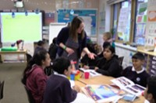
T-SEDA の主要なツール
T-SEDAには、あなたが対話を探究するための次の3つのツールが用意されています。
学習者の対話とあなたの実践を体系的に把握する自己診断ツール
あなたの教育対話を開発する対話の探究サイクルツール
あなたの教育対話を発展させるための対話分析ツール
T-SEDAでは、これらのツールの使用方法について解説しています。
SECTION2-5には、あなたの教育対話に役立つさまざまな授業観察ツールとヒントが紹介されています。
優れた教育対話とは、あなたの教室環境における実践での問題点、不可解な側面、または興味深い側面を把握することから始まります。自己診断ツールは探究のはじめの段階で、何に焦点を当てて、教育対話を行うべきか見つけることを助けます。
ツール1：
自己診断
あなたの今の実践を体系的に振り返り、T-SEDAを始めましょう
ツール2：
対話の探究サイクル
実践を振り返り、改善して、どのような変化が授業で起こるのかを記録します。
この教育対話分析ツールでは、あなたの教室環境での対話の探究課題を設定するための対話の探究サイクルのプロセスについて説明します。
ツール3：
対話分析
教室での質の高い対話の瞬間と、これらを生み出す条件を特定します。
対話分析のコーディングでは、質の高い対話の例として、どのように対話を聴き取るかを示しています。これらはあなたの教室環境での探究課題に焦点をあてています。

Slide 12



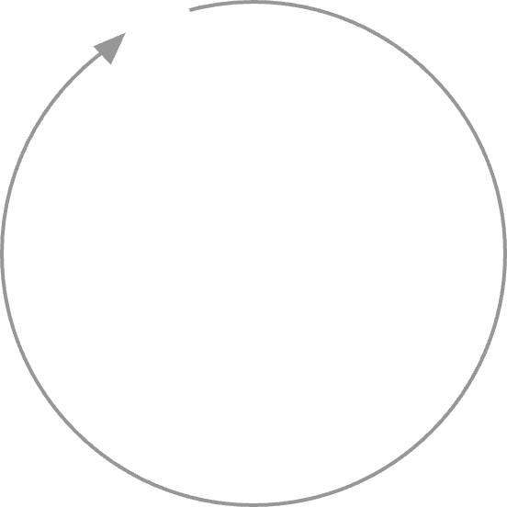



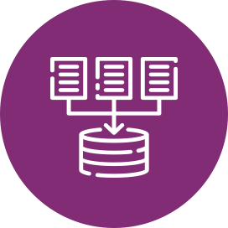

対話の探究サイクル
対話の探究サイクル はT-SEDAの中心となるものです。 ユーザーガイドの各セクションは、対話の探究サイクルの段階を遂行するのに役立ち、教育対話の実践に役立つ情報を提供します。
自己診断
他者との共有
興味関心と目的
レビューと振り返り
点化と探究課焦題
コーディングスキーム
必要に応じて繰り返す
探究計画と方法
改善計画
データ分析と解釈
結果の解釈
Video 7: 対話の探究サイクル 対話の探究サイクルを遂行する方法について、詳しく説明しています。
他者との共有
https://www.camtree.org
https://library.camtree.org

Slide 13
教師が教育対話を実践するための探究事例
T-SEDAを使用した教師たちの教育対話の探究事例を紹介します。
キランの探究:
歴史の授業でお互いの考えを問いただす
私は（11〜16歳の生徒たちの）中等学校の歴史科の教師で、自己診断ツールを使用して、生徒が資料について、お互いの考えを問いただす方法を理解しているかどうか、考えてみました。そこで、生徒がペアで資料を見ているときに、お互いの考えをどれくらい問いただすことができるかを観察することにしました。それだけでなく、資料の中には、意図的に誤解を招くものもあるため、お互いの考えを問いただすことがいかに重要であるかを、生徒自身に認識してもらいたいと思いました。
何人かの生徒がペアを取り組んでいる間、ペアの生徒が10分間でペアの生徒が何回質問したり、疑問を投げかけたりしたかを、他の生徒に集計してもらいました。その後、その生徒たちに、自分たちの観察結果を学級内にフィードバックしてもらいました。その結果、お互いの考えや資料について問いただすために、とても充実した学級討論が行われ、生徒たちは自分たちの学習を振り返るとともに、歴史における資料の活用についてより深く理解することができました。
ゲイリーの探究:
ロールプレイでの対話の構築
私は4〜5歳の幼児たちの担任です。ロールプレイエリアでの活動は、常にEarly Years Foundation Stage （EYFS）開発と関連しているため、EYFS教室の重要な部分です。 自己診断ツールを使ったとき、授業は自由に流れているので、幼児たちがそのロールプレイエリアをどのように使っているか、特に幼児たちがお互いのやりとりにどのように応答しているかを正確に知る必要があることに気づきました。
私は、ロールプレイエリアで遊んでいる幼児たちを観察して、幼児たちがお互いのアイデアをどのように構築して、お互いの対話の基盤としているかを確認することにしました。 ライブコードのためにテンプレート2Cと2Dを使用して、一部の幼児たちは他の幼児たちとの会話を通して、創造的な表現を発達させ、新しいアイデアを遊びに取り入れていることを発見しました。 しかし、他の幼児たちのほとんどは一人で遊んでいて、他の幼児たちの話を聞いたり反応したりしませんでした。
この後、幼児たちにロールプレイエリアで、ペアで遊びたいかどうか聞いて、遊び方のアイデアを共有することにしました。 幼児たちはお互いの考えに興奮した場合のみ、反応することがわかりましたが、いつもの数人の友だちよりも幅広い遊び相手の輪に気づきました。 これは、彼らがさまざまな異なるアイデアを聞いていたことを意味していました。
リリーの探究:
科学の授業でグループ学習における推論の展開
私は5年生（9～10歳）の担任ですが、自己診断ツールを使ってみて、教室で十分な推論が行われていないのではと心配になりました。特に理科でその傾向が強く、知識を応用して予測するなど、すべての子供が推論を実証しているわけではありませんでした。
私は、T-SEDAのコーディングスキームを用いて、ある単元の科学の授業において、子供たちのグループ学習でどれくらいの頻度で推論が行われたかを調べることにしました。私は、タイムサンプリングツール、テンプレート2Bを用いて、あるグループの行動観察を行い、推論の事例を記録しました。その結果、ある子供たちは頻繁に推論を行いましたが、他の子供たちは全く推論を行っていない（少なくとも口頭では行わない）ことがわかりました。
このような観察から、私は、すべての子供たちにグループ内で推論を共有することを奨励し、その機会を与えられるように、グループ学習を構成する必要があることに気づきました。

Slide 14
Part b.教育対話とは何ですか？
教育対話とは何ですか？
対話と会話の違いは何ですか？
対話とは、参加者がお互いの話に耳を傾け、自分の考えを述べることで対話に参加し、自分の発言を正当化したり、対等関係の中で他の人の意見に関わり合いながら対話に貢献することです。
特に、異なる視点や理由を探り、評価します。関連する質問や発言は、話者間で関連付けされ、1つの授業内、または関連した一連の単元内において、知識をまとめて構築することができます。
言語による対話が中心ですが、非言語的なコミュニケーション（ジェスチャー、表情、アイコンタクトなど）や、視覚教材や技術教材の活用で、対話を支援することができます。また、沈黙、身体の動き、学級の習慣や雰囲気も対話の重要な要素であり、このT－SEDAで焦点をあてる話し言葉による会話を縁取り、支援（時には妨げ）することができます。
生産的な教育対話の特徴はすでに多くの学級で見られますが、生産的な教育対話を持続するには時間がかかります。また、参加者が自分の意見を長々と述べたり、公の場で吟味されたりすることに慣れていない場合は特に、困難を伴うかもしれません。
学習者と教師は、もちろん一日の中ではたくさんの会話をします。この会話には、指示を出したり、学習者同士でおしゃべりしたり、情報を共有したりと、さまざまな目的があります。しかし、これらは、私たちが意味する教育対話ではありません。学習場面で学習者どうしが話していても、教育対話をしているとは限りません。T-SEDAのリソースを使用した先生の例を見てみましょう。
子供たち同士は話しているものの、お互いに関わり合ったり、話を聞いたりしていないため、対話に参加できておらず、彼らの話は学習の一部になっていませんでした。
一部の子供は、クラスメイトにすべてを話させたり、クラスメイトの話を聞かずに自分の考えを述べたりする子供もいました。全く話をしないペアや、話が脱線しているペアもいました。子供たちは、討論を構成することができず、討論の目的を理解していませんでした。（ナタリー）
動画: 複数の研究の過程で録画されたイギリスの小中学校における対話教授の動画をこちらからダウンロードできます。:
https://vimeopro.com/camtree/cedir/.
討論の逐語記録を含みます)
Video 1: 教育対話とは何ですか？
教育対話に関する詳細情報を提供します
次のページの分類表では、生徒が教育対話に参加するときに、どのような対話が聞こえるかを示しています。

Slide 15
T-SEDA対話コード分類表（T-SEDA対話コーディングスキーム）
対話カテゴリー | 対話教授法の方略 | どのような対話が聞こえます？（キーワード）
IB – Invite to build on ideas 考えの積み上げを促す | 対話を展開させ、詳しく説明するように促し、明確化し、自他の案や発言にコメントする。 | 「追加で話せる?」「何?」 「話してみて」 「同じことを別のいい方で言える？」「賛成?」
B – Build on ideas 考えを積み上げる | 前のターンや学習活動への他の発言で表現された自分や他人の考えを基に、詳しく説明したり、明確にしたり、コメントすることができる | 「それもある」、「その発言を聞いて～～と考える」、「つまり」、「彼女が言っているのは・・」
CH – Challenge 異議を唱える | アイデアに疑問を持つ、反対意見を述べる、異議を唱える | 「異論があります」 「でも、本当にそう思いますか…?」「違う意見として、」
IR – Invite reasoning 推論を促す | 自分や相手の考えを説明したり、正当化したり、可能性を示唆したりすることができる。 | 「なぜ?」 「どうして?」 「どう思う？」「詳しく説明すると」
R – Make reasoning explicit 理由を明確にする | 自分や他人の考えを説明し、正当化し、可能性のある考え方をすることができる | 「と思います」 「なぜなら」 「だから」 「したがって」 「こうして」 「するために」 「もし...ならば、・・・だと思う」「もし...と想像すると、～～ということになる」
CA - Coordination of ideas and agreement アイデアの調整や合意をする | アイデアの対比と統合、同意、総意の表明、または他の人にこれらを促す | 「同意する」 「‘要約すると...となります」 「我々は～～と考えています」 「まとめると」 「類似点は、・・」
C – Connect 関連づける | 対話の中で直接触れられているものを越えた発言、知識、資料、経験、を接続し、学習の道筋を明示する | 前の授業、 以前、～～を聞いて、思い出しましたが、・・・、次の授業で、あなたの家庭では
RD – Reflect on dialogue or activity 対話や活動を振り返る | 対話または学習活動のプロセスを「メタ認知」的に評価または考察し、他者にそれを促す。 | 対話、話すこと、共有、グループ/ペアで協力すること、作業、タスク、活動、あなたが学んだことは・・。考えが変わりました。
G – Guide direction of dialogue or activity 対話や活動を方向づける | 活動を形成する、望ましい方向に対話を方向づける、対話や学習をサポートする方略の足場づくりを使う。 | 「どうですか」「集中して」「～～について話しましょう」「やってみましょう」「急がなくていいよ」「～～について考えてみましたか」
E – Express or invite ideas 考えを述べたり、促す | 始めるために、関連する発言を促したり、対話をするように促すことをもちかける。(ほかのカテゴリーにないもの) | 「ついてどう思いますか...」 「教えてください」 「あなたの考え」 「 私の意見は...ということです。」 「あなたのアイデア」

Slide 16

教育対話のための豊かな教室文化の醸成
対話ルールの例
生産的な教育対話に参加する学級づくりには、時間がかかります。子供は、自分の考えを公に共有したり、他の子供に反対されたりすることに慣れていないかもしれません。
ほとんどの学級の場合、自分の考えを共有することに熱心な子供もいれば、討論することを全く好まない子供もいます。書くことよりも話すことが好きな子供もいれば、ほかの人に自分のことを説明するのが苦手な子供もいます。
グランドルーㇽ（対話するときのきまり）は、すべての子供が安心して考えを共有し、挑戦できるような教室文化を作るための良い方法です。
これらのルールは、すべての子供に、討論を通して、自分や他の人に何が期待されているかを知らせるものです。例えば、子供たちにどのような対話ルールが必要だと思うか、意見を出してもらうとよいでしょう。そして、例えば、授業の始めに、対話ルールを繰り返すなどして子供に思い出させ、時間をかけて振り返りとモニタリングを促すことが重要です。(2F: 学習者の参加と対話ルールの評価基準を参考にしてください)
他の人が話しているときには割り込まずに聴きます。
それまでの話の積み重ねを踏まえて発言します。
相手の意見に反対してもいい です。
自分が提案した考えには理由をあげましょう。
全ての人の考えを敬意をもって扱います。
対話に参加するということは、ただ話すだけでなく、考えたり、聞いたりすることも意味します。
お互いに質問し合いましょう。
信頼するという雰囲気を大切にします。
目的を共有しているという感覚を大切にします。
Video 3: 教育対話をサポートするための実践的なヒント：対話ルールは、教室での設定方法の詳しい情報を提供します
教育対話のための対話ルールもこちらで紹介しています。 これらのページは、あなたの学級の対話を考える助けになるでしょう。:
https://thinkingtogether.educ.cam.ac.uk/resources/
VIDEO 17: 学習者の対話参加への促進

Slide 17
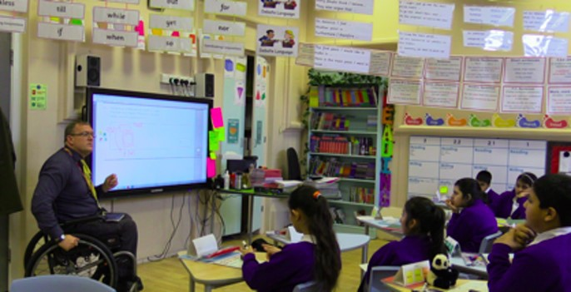
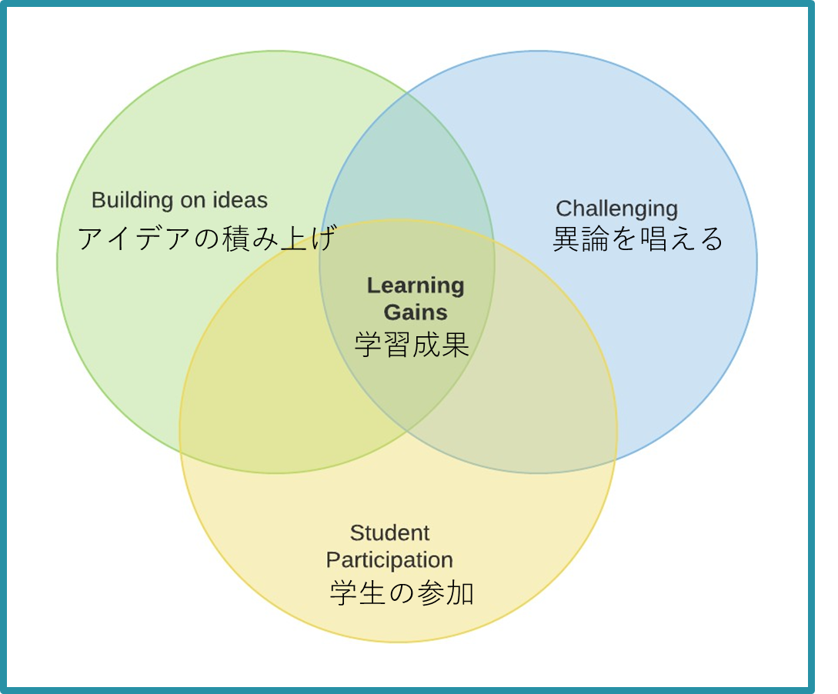
Part c.教育対話と多様な状況での学習者の学び
教師と学習者の対話が学習を促進するというエビデンス
対話教授法が子供の学習やその他の自己啓発に有益であるという国際的な基盤研究が増えています。専門性能力開発プログラムの評価から得られた知見は以下の通りです。
英国小学生の学力向上研究（Alexander, 2018)
ドイツ中学生の学習意欲、自律性の認識、STEM科目への関心と教師の建設的なフィードバックとの関連性研究(Kiemer et al., 2015)
また、教育対話における「自然発生性」の影響に焦点を合わせている研究があります。
調査結果は次のとおりです。
言語芸術において質の高い推論を用いる生徒のより良い成果 （Sedova et al., 2019 チェコスロバキア共和国）
米国における小学校算数の研究では、証拠に基づいた詳細で正しい説明をすることが、学習達成度と高い関連があることがわかりました。子供はまた、他の人の考えに詳細に取り組んだり、自分の考えに詳細にコメントをもらうことで、さらに成果があげることができます。(Webb et al., 2008, 2009, 2014).
最近では、ケンブリッジ大学の研究チームが、教師と子供の対話の影響について説得力のある証拠を提示しました。 データは、英国48の小学校で、72人の教師が実践した144の授業を詳細に分析したものです
(http:// tinyurl.com/ESRCdialogue).
どのような会話のながれが学習効果に強く関連していますか？
考えを積み重ねることは特に重要です
考えを積み重ねていくように促す
ほかの人の意見を尊重しながら、異論を唱えたり、問いただす*
これらの要素が見られる会話のながれは、安全な安心した教室の雰囲気の中で起こります。 :
積極的な学習者の参加―多様な学習者たちがほかの人の考えに刺激を与えたり、広がりのある参加を促します
会話のためのグランドルーㇽの明示―学習者たち同士の規範や実践的な対話をサポートします
*攻撃的な反論ではなく、相手を尊重した上での発言が大切です！支援要素のない対話の積み上げは、悪影響を及ぼします。
VIDEO 2: 教師と学習者の対話は学習をどのようにサポートします

Slide 18
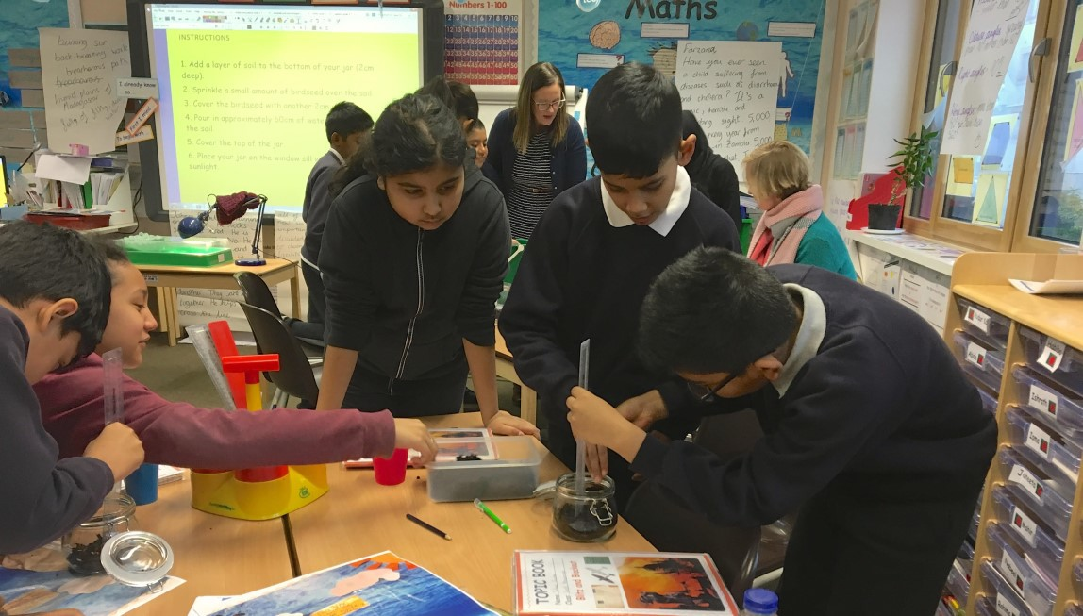
ペア学習とグループ学習の対話
グループ学習の価値は何ですか？
質の高いグループ学習は、特に参加者の見解が異なる場合（ Bennet t et al., 2009）、学習効果と強く関連しています（e.g. Howe et al., 2019 ）。
学習者たちは学び合うことができます。
学習者は、教師がいなくても、学習、推論、問題解決のための話し合いができます。
他のグループや学級全体の学習者たちと進捗状況を共有する前に、ストレスの少ない環境で学習効果のある思考の可視化のリハーサルを行うことができます。 (Howe 2020)
他の学習者は、正式なルーブリックの使用、傾聴することなど、新しいアイデアに反映し、評価することができます。
VIDEO 15: グループ対話の価値
どうすればグループ学習を効果的にすることができますか?
学習者たちはグループでの話し合いや、効果的な協働作業をする必要があります。 ほとんどの場合、彼らはそれらが得意ではありません。グランドルーㇽと "Sentence stems "は、ほかの人の発言に耳を傾けたり、参考にしたり、同意を示したり、敬意をもって理由を述べたり、異論を唱える習慣を身につけさせることができます。
学習者たちがお互いの考えを理解するための対話の支援は、授業活動のデザインに組み込む必要があります。例えば、うまくいくように学習者どうしで協力しあうことを求めたり、合理的な議論になるように刺激することなどです。話し合いのポイントは、そのための素晴らしい活動です。下のボックスを参照ください。
グループ学習が学習を支援しているかどうかはどのようにわかりますか？
テンプレート２G:グループ学習の自己評価を提供しています。 下級生と上級生を観察するためのバージョンと、学習者の自己評価のためのバージョンがあります。 グループ学習の高得点評価と、学習効果は強く関連しています。（e.g. . Howe et al., 2019 ）
話し合いのポイントは何ですか？
話し合いの状態―質問でなく－
話し合いの中で、学習者たちは（敬意を持って）同意する/同意しないを尋ねられる
·挑発的、好奇心が強い、興味深い、真実、虚偽
·事実に基づく応答や想像に基づく応答がある
·対話ルールと同様に、協働学習や学級全体での討論がある
Video 4 教育対話を支援するための実践的なヒント：話し合いのポイント

Slide 19
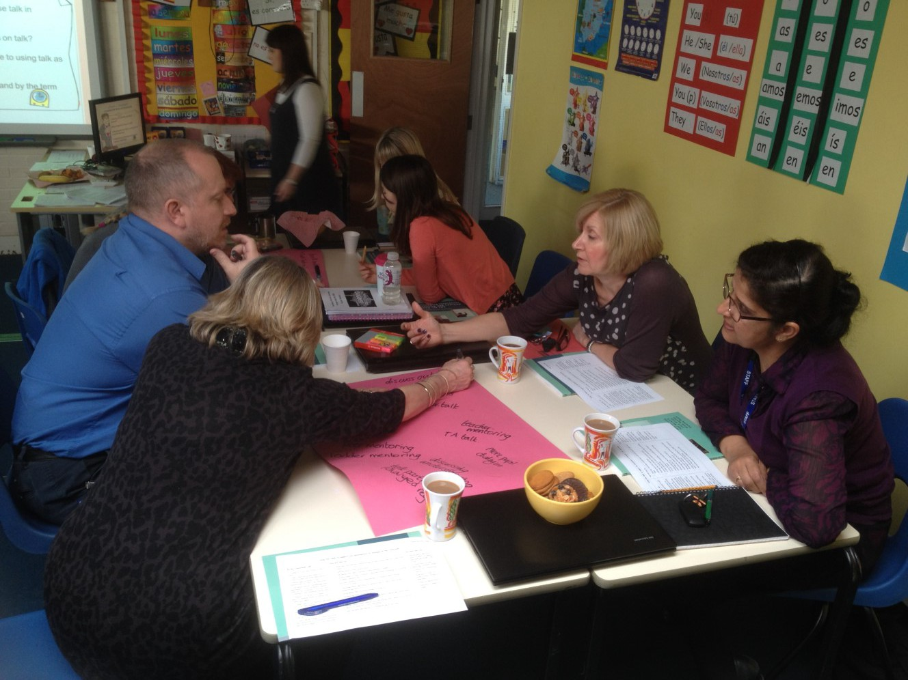
様々な場面での対話
教育対話は、あらゆる年齢層の多様な学習者グループで、教科や内容を超えて実践することができます。そのため、T-SEDAは汎用性が高く、適応性があるように設計されており、すでに様々な文脈で実践者によって使用されています。
VIDEO 9: T-SEDAによる教育対話の効果
次のページは、あなたの授業設定場面における対話について考えるのに役立つことでしょう。
振り返りのポイント：Part.bのT-SEDA対話コード分類表
と、その事例を参考にしてください。あなたの学級の学習者たちは、異なる対話コードをどのように言葉にすると思いますか？あなたの教室では、どんな対話が聞こえてきそうですか？
 | 低学年:もっと単純な言葉や、言葉の積み上げや問いただしがこれらの種類のフレーズで表現されているかもしれません。 | 高学年:よりフォーマルな言いまわしや、より洗練された言葉遣いを使うことができるかもしれません。
Build on Ideas 考えを積み上げる | そして、・・・ ということで、・・・ ああ、そうですね。 | 私は・・・に賛成です（同意します）…、それは良い点です、私たちは当初・・・と考えていました。ですから ・・・
Challenge 異議を唱える | 違うよ！、でも・・・ ・・・はありえない。 | ・・・について、私は反対です。それは正しくないと思います。それは不可能です、なぜなら,・・・だからです。半分は正しいと思います。それはありえない ことです。
Reasoning 理由を明確にする | なぜなら・・・・

Slide 20
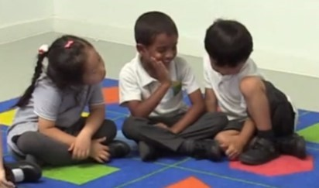
幼児との対話
対話は就学前の年齢（2-5歳）では教育の中心です。 T-SEDAを実施することで、就学前の段階で幼児たちが使用している対話の種類を特定するのに役立つます。 以下の表は、イングランドのカリキュラムから得られた話すことと聞くことのスキルを示しています。みなさんの国の状況ではどのように適用できますか？
聞くこと、注意すること、理解すること 子供たちに期待される発達レベル: | T-SEDA対話コードの可能性 | 具体的な対話例
読み聞かせの時間や、学級全体や少人数での討論のときに、注意深く聞いたり、適切な質問や発言をしたり、行動をすることができる。 | 考えを積み上げる（B）：前のターンや発言で表現された自分または他の人の考えを積み上げ、詳しく説明し、明確にして、発言する。 | グルファロを見なくてよかったね。 ねずみは勇敢だった。 うん、ねずみは勇敢だったけれども、ずる賢かった。
彼らは聞いたことについて発言し、彼らの理解を明確にするために質問をします。; | 考えを積み上げる（B）：前のターンや発言で表現された自分または他の人の考えを積み上げ、詳しく説明し、明確にして、発言する。 問いただす（CH）：質問したり、反対したり、考えを問いただします | じゃあ、スケルトンはどこから来たの？ いいえ、スケルトンを怖くないよ、友達になれるよ。
先生や仲間とのやりとりの中で、会話をすることができる。 | つなげる（C）：その場の対話だけでなく、参加/知識/経験に関連させる。 | 私たちは森に行ったね、私たちは転んだり、つまづいたり、転んだり、つまづいたり、・・・
話すこと 子供たちに期待される発達レベル:
少人数のグループ、学級、1対1の討論に参加し、新しく学んだ語彙を使いながら自分の考えを述べることができる; | 方向づける（G）：活動や対話の方向性を決める役割を担う。 | その大きなボウルをとって、パパぐまになって。わたしはママぐまになるよ。
物語、ノンフィクション、韻文、詩など、新しく学んだ語彙を適切に使いながら、物ごとがなぜ起こるのかを説明することができる。; | 推論の明示（R）：自分や他人の考えについて、正当化したり、可能性の考えを用いて説明することができる。 | 巨大なジャムサンドイッチを作ったら、パンがふにゃふにゃになりそうだよ。

Slide 21
高等教育や成人学習者のための対話
教育対話は、高等教育（HE）や社会人教育においても貴重な役割を担っています。いくつかの国の講師は、学生の学習にとってより多くの対話が重要であると考え、大学でT-SEDAを実施し、成果をおさめています。ここでは、高等教育の場面からいくつかの事例を紹介します。
スティーブンは法学部の講師で、T-SEDAのリソースを使用して独自の調査を行いました。彼は、対話教育の価値は、高等教育の場面で重要である自己主導型の学習スキルを促進するのに役立つと述べています。
スティーブンはまた、高等教育における様々なタイプの学習環境は、様々な形の対話的な相互作用を促進する可能性があることに気づきました。大規模な講義スタイルでは、オープンな（開かれた）質問をすることが学生との対話を促進する方法であることに気づきました。
例えば、講義で「国際投資法はマネーローダリング防止やテロ金融対策の取り組みに何らかの形で関与すべきか、それとも相互に排他的であるべきか」という質問をしたとき、彼はあらかじめ決められた答えを求めていたわけではありませんでした。その代わり、学生には「自分の内なる対話を使って質問を探求し、分析し、評価し始める」ことを求めました。そして、後日、少人数のセミナーグループでその質問について討論し、他の人がその質問についてどう考えていたかを考えることができるようにしまた。
スティーブンは、T-SEDAで提案されている対話の実践は、学生が問題をより深く議論し、主題に対する批評性を高めることができるように、高等教育の科目と組み合わせて使用することができると結論づけました。
キャサリンは、社会人学生を対象に第二言語としての英語（ESL）を教えています。学生の学習意欲を高め、授業内容をより創造的に探究できるような支援的な教室環境を作るため、T-SEDAを実施しました。彼女は特に、話しかたにおけるグランドルーㇽの活用に関心をもっていました。
キャサリンは、この探究によって、自分がどのような質問をしているかなど、自分自身の指導の側面にもっと注意を払うことができるようになったことに気づきました。また、授業中、学生たちはよく発言し、互いの考えを問いただしたり、他の学生の発言から対話を展開させたりしていました。
教師たちが質問のしかたを変えたり、学生の質問のしかたを変えたりすることで、T-SEDAの威力を実感していただけたら、本当にすごい瞬間になると思います。

Slide 22
教育課程における対話
T-SEDAの探究は、年齢を問わず、すべての教科・科目の学習者に対して実践できます。対話能力を向上させることは、幼児から成人までの学習を支援することになります。
教師たちは、T-SEDAを様々な形で利用しています。小学校の算数、16歳の生徒を対象とした物理と心理学の授業、中学校の歴史や国語の授業などです。これらはほんの一例に過ぎません。
これらの教師たちの反応は、対話の実践が「そのトピックにおける学習者の知識を深めるのにとても役立つ」、「自分の考えに疑問を持つことで、違う視点から考えることができる」（ジェイコブ）というものです。
また、特定の教科のためではなく、教室文化の一部として学習者の対話を観察し、改善したいと考える教師もいます。例えば、ナディアは、国語、数学、地理、歴史などさまざまな教科で、学習者がお互いの考えをまとめられるかどうかを調べたいと考えていました。また、ルーシーは、学級での討論のときに、生徒たちが対話ルールや聞く合図を使って互いの考えをまとめていることに気づきました。
イギリスでは、５歳から１６歳までのナショナルカリキュラムの資料に、在学中に話し言葉（母語）に堪能になることが望ましいと記載されています。:
6.2 子供たちは、標準英語を使って、はっきりと話し、自信をもって考えを伝えることを学習します。理由をつけて考えを正当化すること、理解を確認するために質問すること、語彙を増やし知識を深めること、交渉すること、他人の考えを積み重ね、評価すること、効果的なコミュニケーションのために適切な声の大きさを選択することを学習する必要があります。また、よく構成された説明や解説をすること、考えを推測したり、仮説を立てたり、探究したりすることで理解を深めるように学習します。そうすることで、自分の考えを明確にし、書くための考えを整理することができるようになります。
上記の文中でハイライトされたフレーズは、Part Bで示された話し言葉の目標と学習の鍵となる対話との類似点を示しています。もちろん、教育対話の内容は、子供の年齢や学年の学習段階によって異なります。
1. https://www.gov.uk/government/publications/national-curriculum-in-england-english-programmes-of-study

Slide 23
すべての学習者の公平な参加 教育対話は、すべての学習者の声を聴く場を作り、よりインクルーシブな教室の雰囲気づくりにに役立ちます。
公平な参加のための対話の原則 •対話の概念には、本質的に人々の多様な見解と知識が含まれています •すべての学習者が、意見を聞いてもらえる権利を持っています •すべての学習者の学習を促進するために、すべての人が参加する必要があります。 •多様な声や視点を取り入れることで、実践の対話の意味をより深く理解することができます。 | すべての学習者が対話に参加するときの障壁 - コミュニケーションの方法 - 参加する自信の欠如 - 異なる視点や考え方への理解 - 多様な意見の受容と価値観 - 参加に対する対照的な認識と動機 - 「能力」と参加意識に関する先入観 - 認知的課題 | 参加者や状況に関連する要素への配慮 - 非言語を含むコミュニケーション能力における個人差 - 文化の相違点と共通点 - 教室の構造、日課、活動、学習環境（物理的および社会的）。 実践的な手段 -学習環境の設定において、他の人の声に耳を傾けることの価値について話し合う。 - インクルージョンに関する具体的な質問に答えるために、T-SEDAの観察テンプレートを適用したり、応用したりする。 - 集団の相互作用と文化的認識を支援する新しい授業や教室構造の開発
事例；自閉症スペクトラム生徒を対話に巻き込む取組 A. L. トリゴクラペスは、T-SEDA対話コード分類表を自閉症に関連するコミュニケーションの特徴に合わせる方法を考案しました。いくつかの教授方略を充実させ、自閉症生徒が対話の内容や構造、参加に期待されることを理解できるよう、その方略の提案を加えました。視覚的・身体的表現を取り入れる、明示的である、情報をステップに分ける、選択肢を提供する、仲間との対話を仲介する、1対1のサポートを提供する、という6つの主要な特徴が追加されました。その他にも、教室の物理的な環境設定や、さまざまな形での参加の機会を提供する、より親しみやすい活動の計画に関する新しい教授方略が追加されました。 無料で利用できるリソースの詳細については、t-seda@educ.cam.ac.uk までお問い合わせください。

Slide 24

Part d.私の教育対話はどのくらい生産的ですか？教師のための自己診断
教師のための自己診断
対話の探究サイクル
自己診断¹から始めるといいでしょう。ただ、私たちは自己診断を異なる状態像で捉える場合があることに注意する必要があります。例えば、「私たちはみんなで、互いを信頼し、耳を 傾ける」といった対話ルールについて検討するとき、次のようなさまざまな意味で捉えられることが考えらます^{２} 。
- 人間関係を育むこと
- 全員のアイデアを聴くこと
- お互いの考えから学ぶこと
自己診断¹により、現在の授業実践の特徴を把握することができます。また、次のことにも役立ちます。
- 自分の興味と目標に焦点を当て、探究について考え始めることで、対話の探究サイクルを開始します。
- 授業実践中に、何が起こるかをモニタリングし、振り返ります。
- 探究後に診断を繰り返すことで、教育対話がどのように変化したかを確認します。
次ページに自己診断を掲載していますが、T-SEDAのホームページからダウンロードできるようになっていますので、ぜひご活用ください。
テンプレート 2H 対話教授法の質問紙: 授業実践の自己診断は、あなたの授業実践を振り返る評価の機会を提供しています。これは自分自身の授業実践がどのように変化しているかを記録します。自己診断は授業実践のさまざまな時点で行うことができます。
Video 6: 自己診断
ケンブリッジ大学の共同研究者の一人であるダイアン・ローリンズによる自己診断表です。(経済社会研究評議会助成金番号：RES063270081）。
教育対話の3つの層と要素の区別は、科学教育と数学教育での対話に関する大規模なミックスドメソッド（混合研究法）によりその成果が示されています。 (www.educ.cam.ac.uk/research/projects/episteme/).

Slide 25
振り返りのポイント：自己診断の各項目を見て、自分に問いかけてみましょう。:
自己診断は私の実践においてどのような意味をもつでしょうか？また実際に私の授業で起こっていることを、私はどのようにして確認することができるでしょうか？
私の学級は、教育対話をするための雰囲気がどの程度ありますか？
私の授業計画と実際の授業実践では、起こっていることの間に、どんな違いがありますか？
自己診断: 教える場面や学ぶ場面における対話の発展を助けるために、 あなたが学んだり教えたりする場面を振り返り、以下の文章について、 私は、、、、、、、、することが、（1）ほとんどない×、 (2） 時々ある△、 (3）通常ある〇 のいずれかの指標をつかって回答してください。
私が教えるという場面においては、私は～する | 自己診断 | 私たちの状況／教室で、学習者と私は...する | 自己診断
● 学習者の対話を大切にし、グループやクラス全体でそれが行われるように計画する ● 私自身も含め、全員がクラスでの対話に参加できるようにする ● 対話を拡がるように、学習者の個々のニーズや興味を考慮する ● 学習者が（個人としても仲間としても）自分の学習に責任を持つように促す ● 学習者が自分や他の人の考えを詳しく説明し、それを基にするように促す ● 学習者が自分の考えや意見に理由をつけるように促す ● 学習者が自分のアイデアについて質問し合うように促す ● 学習者が自分の考え、意見、感情を共有できるように、さまざまな方法で支援する ● 私自身の教科の知識や解釈を使って対話が促進されるように、学習者の発言を積み上げる ● 挑戦しながらも、新しい対話教授法のアプローチを試す ● 学習者の話に耳を傾け、フィードバックし、建設的な方法で応答する |  | ● 包括的な会話を生み出す ● 互いを信頼、耳を傾ける ● さまざまな意見を述べる ● 敬意を持って異論を述べる ● 理由を明確に説明する ● 時には考えを変える勇気を持つ ● 時には意見を同意させる ● 物事を新しい方法で理解するよう助け合う ● 一緒に新しい知識を築きあげる ● すでに知っていることを広げ、洗練させる ● 授業から次の授業へ、時間をかけて対話を続ける ● 何をまだ学ぶ必要があるのか、何を学びたいのか、そしてそれをどのようにすればよいのかを明確にする

Slide 26

Part e.対話の探究サイクル
教育対話に注目して
T-SEDAは、教師が教室での会話や学習について特別な関心や懸念を抱いている場合に、特に適しています。自分自身の授業の学習環境や学習目標を自己診断したり、同僚や子供との対話の中で、あなたの教育対話の問題点を特定してきます。
T-SEDAで紹介されているアプローチには、省察的な探究が教育理念の中心にあります。探究課題を絞り込み、短時間での授業観察を行うことで、注意力を高め、意識を研ぎ澄まし、目まぐるしい教室内で実際に起こっていることを理解することができます。観察された証拠を振り返り、同僚とさらに討論することで、改善のための優先順位を決めたり、介入するかどうか、また、どのように介入するかといった方法を決定したりするなど、あなたの意識決定をサポートすることができます。この探究のプロセスは、学校でのアクションリサーチに似ており、計画、教室での試行、観察、評価、考察と改善というサイクルを通して授業実践を振り返り、対話の探究に関する知識と理解を発展させます。
振り返りのポイント:
自己診断が終わったあと、あなたが最も興味を持って探究したいことは何ですか？あなたの教室環境における対話について、何を見つけたい、知りたいですか？何を変えたいと思いますか？対話を探究するためのアイデアをいくつか書き出してみましょう。
Part.bのT-SEDA対話コード分類表をご覧ください。あなたの探究は、どのコードが最も適切ですか。対話を探究するためのあなたのアイデアの横にコードを書き込んでみましょう。
テンプレート2F:学習者の参加と対話ルールの評価基準、テンプレート2G:グループ学習の自己評価など対話のほかの側面にも興味が湧くかもしれません。
次ページの「対話の探究サイクル」をご覧ください。一番上のセクション「興味関心と目標」では、あなたが最も興味関心のあるポイントと可能な目標を記入します。また、T-SEDA対話コード分類表から関連する対話コードを記入します。このT-SEDA対話コード分類表の次のセクションは、あなたが探究の計画を立てられるように、焦点を絞り込むのに役立つでしょう。.
ウェブサイトからテンプレートをダウンロードできます

Slide 27
このページでは、対話の探究サイクルを記入する際に役立つよう、各ステージに関する追加情報を掲載しています。
自己診断
関心事項を特定化し目標を定める
他者との共有
興味関心と目的
対話の探究サイクルのプロセスについて振り返る
レビューと振り返り
焦点化と探究課題
分析対象、探究課題、T-SEDAとの接点を焦点化する
コーディング
スキーム
必要に応じて
繰り返す
結果をもとに改善計画を練る
探究計画と方法
探究計画とその方法、そのためのツールを定める
改善計画
結果から解釈できることを検討する
データ分析と解釈
探究するための、エビデンスを収集する
結果の解釈
他者との共有
https://www.camtree.org
https://library.camtree.org
18

Slide 28



ここでは、対話の探究サイクルの例を示します。
対話の探究サイクルの振り返り
名前：ジュリア・モンクス
興味関心と目的
学力の異なる生徒たちが一緒に活動する取り組みでは、優秀な生徒が困難を感じている生徒に答えを教えるだけになっている。
レビューと振り返り
対話が質・量ともに上達した - 理由を説明し、考えを積み上げている。 この変化が学習に影響するのか? この研究結果は、同じ学力の生徒を同じグループにした時でも得られるのか?
焦点化と探究課題
生徒たちは考えを積み上げているだろうか。すべての生徒が参加しているか。物静かな生徒は対話に参加しているか。考えは尊重されつつ、批判もされているか。考えはさらに積み上げられているのか。
対話ルールを一緒につくる。対話がすべての学習者に有益になることについて話す。発言の仕方を紹介する。対話の良さについてのメタ認知を高める。
学力の異なる生徒のグループを観察し、2A と 2C のツールを利用して生徒の参加度合いと対話の質を特定する。
探究計画と方法
改善計画
生徒たちは、なかなか考えを積み上げてはいかない。学力の高い生徒は説明したり、回答を提示する。学力の低い生徒はほとんど対話に参加しない。対話は学力の高い生徒が成り立たせている。積極的に参加するか、最低限の参加をするかの二極化が起きている。
データ分析と解釈
結果の解釈
短い対話の逐語記録を起こし、コーディングし、各コード(B, R, IR および CH)に該当する発言を特定し、数を記録する.
ウェブサイトからテンプレートをダウンロードできます

Slide 29

Part f.探究課題の選択
探究の問いを立てる
対話の探究サイクル
教師はやることが多すぎるため、探究の問いを立てることは難しいかもしれません。教育対話のグランドルーㇽであれば、考えをできる限り絞り込むことです。学級全員が参加し、互いのアイデアを基に積み上げたり、異論を唱えたりという全体的な目標があるかもしれませんが、それでは焦点が定まりません。
以下のページでは、さまざまな探究の問いの立て方を紹介していますが、どれが正しいというわけではありません。
しかし、探究課題を考える際に心に留めておくべき原則がいくつかあります。
- 自分にとって意味のある探究になるように、教室で実際に気づいた問題をもとにすること。
例えば、自分の考えを同僚と討論することは、問いを立てるために本当に役立ちます。同僚の教師全員が同じ課題に気づいていることに気づくかもしれません。
- 自分の学級で管理しやすいものであること。
例えば、自分の時間や他に手伝ってくれる大人がいるかどうかなどを考慮します。
- 実践を理解し、行動を起こし、何かを試し、そして/または、指導/学習状況を改善することにつながること。
-単純に「はい」か「いいえ」で答えられるようなものであってはなりません。良いリサーチクエスチョンは、「どのように...」「...するとどうなるのか」といった言葉から始まります。このような探究では、さまざまな答えが出てくる可能性があります。
自分に何ができるかを考えて、「立てた問いをどのように探究するか」と自問自答することで、扱いやすい探究課題を選択するといいでしょう。このT-SEDAのセクション1と2には、T-SEDA対話コード分類表、観察手法、テンプレートの例を示しています。また、以下のビデオもご覧ください。:
Video 7: 対話の探究サイクル
Video 10: T-SEDA対話コード分類表を使った対話分析 (part 1)
Video 11:T-SEDA対話コード分類表を使った対話分析 (part 2)

Slide 30
T-SEDAを活用した探究活動の目的の例
6カ国の72人の教師（就学前教育から高等教育の教師まで）が参加した国際プロジェクトでは、以下のような探究活動が行われた。これらは、教育実践者がT-SEDAを利用して探究した際の関心事項の一部を示している（Calcagni et al. 2023）。 様々な文脈において実践された探究活動の詳細が書かれた報告書は、 Camtree libraryから入手可能である。
探究の目的 | 探究の事例
学習者の主体的な対話の展開を観察する | - 教師の発言の有無にかかわらず、特定の生徒の参加態度を観察する
特定の会話における学習者の対話スキルを観察する | -主体的な遊びを取り入れた学習で、生徒が対話のスキルを身に付けたどうかを観察する
学習者の対話への具体的な参加形態を観察する | -学習者が難しい質問に答え、答えを正当化できるかどうかを観察する
授業中の学習者の参加レベルを記録したり、比較的静かな学習者の参加を観察したりする | -会話への不均衡な参加を認識した後、参加した学習者とその頻度を記録する
教師と学習者の参加の程度を踏まえて、クラスでの対話の質を評価する | -子供たちが他の人の考えをどれだけ詳しく説明し、教師がそれをどれだけ促したかを観察する
対話の発展や評価に学習者を参加させる | -授業全体のディスカッションの要素を生徒に記録させる
学習者の言語能力とパフォーマンスを向上させる | -学習者の対話力を発展させ、英語の授業におけるリーディングとライティングへの影響を観察する
実際にイノベーションを開発または試行する | - 学習者のいない場所で評価をつけるのではなく(distance marking)、対話教授法（dialogic teaching）によって、即時フィードバックを行う。
授業での対話と自身の実践の質を向上させるための新しい戦略とリソースを開発する | -リテラシーを増やす活動(literacy gathering)の実践を促し、その質を高めるための新たな戦略やリソースを得る
学習者の特定の参加形態を促進／支援する方法を特定する | -生徒が互いの意見に耳を傾け、それに答え、互いの考えを発展させ、反対意見を述べることをサポートする
特定の対話戦略を試す | -グループ学習での対話を改善するために、対話のグランドルーㇽを導入する
21

Slide 31

考えを焦点化させて探究の問いを立てる
探究の問いを立てる一つの方法として、まず課題から始めて絞り込み、問いにたどり着くというファンネリングプロセスがあります。
ファンネリングは漏斗（じょうご）を意味します。
問いを立てるファンネリング
問いを立てるファンネリングの例
あなたの学級で、あなたが気づいている課題となっていること、関心のあること、挑戦することは何ですか？
授業中の討論で、子供が自分の答えに理由を示さないことに気づきました。
すべての子供たちが、自分の意見を言うときに理由を述べるようになってほしい。
あなたの学級で、あなたが望むよいできごとや変化は
何ですか？
あなたが望む変化をもたらすために、あなたは何ができますか？
子供たちがセンテンススターターを使って取り組むことを期待している。
あなたはT-SEDAのどの部分を利用しますか？
T-SEDA対話コードの推論（R）の対話を確認します。
その他の内容
数学の時間で推論に焦点をあてたい。
探究課題の例： センテンスティムの使用は、算数における子供の推論(R)を向上しますか？どのように?

Slide 32
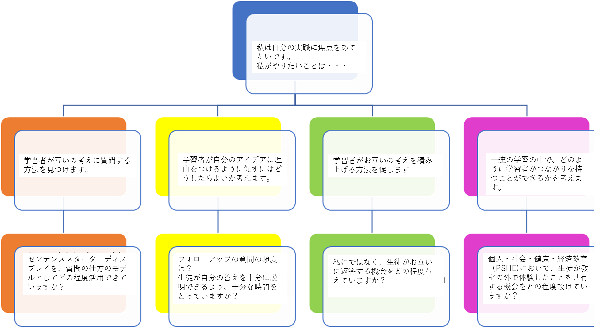
このページの図は、あなたが何に焦点を当てたいのか、どのように課題を形成したらよいかについて、より多くのアイデアを与えてくれるでしょう。

Slide 33
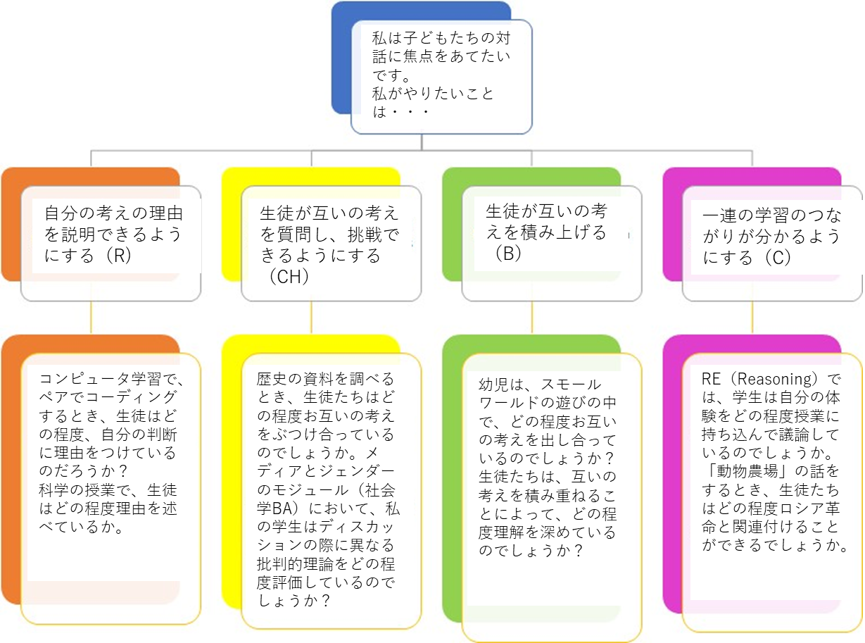

Slide 34
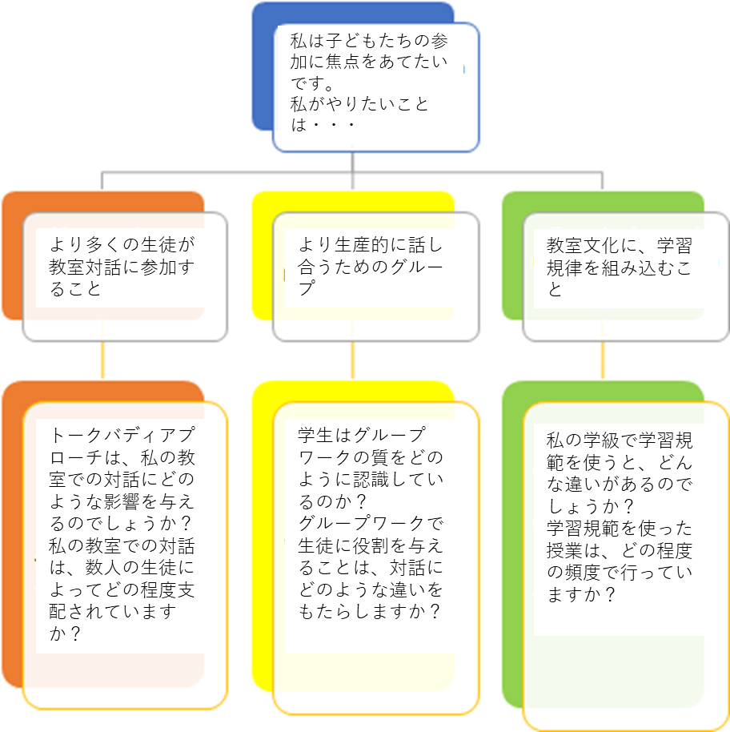
振り返りのポイント：この時点で、あなたは、リサーチクエスチョンがどのようなものであるべきかわかっていますか。もしまだわからない場合は、自己診断とリサーチクエスチョンを作成するためのガイダンスをもう一度確認してください。Part.hでは、教室談話をどのように記録し、分析するかについて説明していますので、参考にしてください。また、同僚に相談することで、あなたの考えを助けてもらえるでしょう。

Slide 35
Part g. 研究倫理
探究に関する倫理的配慮
T-SEDAは、教師の省察的な探究を支援し、教育対話を強化することを目的としています。T-SEDAを使用して対話を探究するためには、他の専門的な活動と同様に、一般的な倫理的配慮が必要です。英国の教育研究者は、英国教育研究協会が発行する倫理指針を遵守することが求められており、この指針は他の研究者にとっても有用な指針となっています。: http://bit.ly/BERAethics2018
研究倫理の原則：
- 危害のリスクを最小限に抑え、利益を最大化すること
- インフォームドコンセントを取得すること
- 匿名性・機密性を保護すること
- 欺瞞的行為を回避すること
- 研究からの離脱する権利を提供すること
どのような危害のリスクがありますか？
- 参加者への身体的な危害や不快感
- 参加者が参加へのプレッシャーを感じるなど、心理的な苦痛や不快感
- 社会的・教育的な不利益
- プライバシーおよび匿名性の欠如
研究倫理の原則に従うためには、調査の前、調査中、調査後に、次の問題点を考慮することが重要です。これらの問題について、同僚と議論したり、自分自身でノートを作成したりすることもいいでしょう。:
１．他者（保護者・児童・生徒）の意見を考慮すべきですか？ | ６．調査の結果、否定的なデータや恥ずかしいデータが出てくる可能性はありますか？
２．あなたの質問のメリットは何ですか？（例：同僚や児童・生徒に対して） | ７．どのようにして、有害な否定的なデータから児童・生徒を守るのですか？
3. 参加者のデータをどのように保護しますか？（例：書面または録音） | ８．児童・生徒や保護者の署名入りの同意書が必要ですか？
４．児童・生徒や学校関係者に、この探究をどのように説明しますか？ | ９．探究に関わる他の人のプライバシーをどのように保護しますか?
５．調査結果を共有する場合、匿名性と機密性をどのように確保しますか？ | 10．あなたのデータについて、同僚に謝辞を述べる必要がありますか？
Video 8: 研究倫理

Slide 36

Part h.教室での対話の分析：
体系的な授業観察とコーディング
コーディングと評点
対話の探究サイクル
探究を計画するときは、リサーチクエスチョンに答えるために、実際にどのように探究を行うかを考える必要があります。いつ、どのように観察を行いたいのか、変化を見るために時間をかけて観察を繰り返すことは可能なのか、などを考えてみましょう。このセクションでは、教室での対話のコーディングの概要を説明します。セクション1と2では、役立つ情報と、コーディングのためのテンプレートが用意されています。
T-SEDAビデオ集には、計画や方法を考える段階で有用なガイダンスが多数用意されています。このビデオでは、コーディングの方法の概要と、さまざまなタイプのコーディングのプラス面とマイナス面について説明します。:
Video 12: 教室での対話の記録とコーディング
コーディングとは何ですか？
コーディングとは、教室での対話をひとつのかたまり（チャンク）に分解し、それぞれのチャンクを体系的にカテゴリに分類することです。これらは、「ターン」（人物A ...人物B ...など）ごとに分類します。
なぜコーディングが重要なのですか？
騒がしい教室では、対話を見逃してしまったり、対話が行われていないかもしれないのに、行われていると思い込んでしまったりすることがあります。コーディングは、特定のタイプの対話に焦点を当て、それを記録する方法です。これにより、対話を振り返り、パターンを見つけたり、子供を観察する機会を逃したりすることがなくなります。また、時間の経過による変化にも気づくことができます。
どのようにコーディングするのですか？
T-SEDAは、コーディングをサポートするためのいくつかのリソースを提供しています。この詳細は、次のページで説明しています。
評点とは何ですか？
対話をコーディングすることに加えて、子供の参加度を評価することもできます。例えば、多く参加した子供を「1」、あまり参加しなかった子供を「2」、ほとんど参加しなかった子供を「3」と評点することができます。また、教育対話を評価するのに役立つ資料もあります（グループ学習についてはテンプレート2Cと2D、学級全体の活動についてはテンプレート2Eと2Fを参照してください）。

Slide 37
コーディングについて：探究計画
コーディングのコツは、事前に練習しておくことです。コーディングに関するビデオでは、録音された対話でコーディングの練習をすることができます。
Video 13: 生産的な対話の見分けかた：アイデアの「積み上げ」と「異議を唱える」
Video 14: コーディングの実践：学級全体での対話
Video 16: コーディングとグループ対話の質の評価
振り返りのポイント：コーディングに慣れていない場合、コーディングは難しいように思われるかもしれません。 ここでは、探究計画でコーディングするために役立つヒントを紹介します。
•1つの探究課題に対して、1つか２つの対話コードに注目するように決めると、教室内で多くのことに気が散らず、集中できます。
•セクション2のテンプレートをご覧ください。テンプレートを使用して教室談話をどのように記録するか、考えてみましょう。
•対話を録音する方法と、そのために必要なことを検討します。録音機器を準備する必要がありますか？あなたが授業観察しながら直接コーディングしている間（ライブコーディング）、他の人の協力が得られますか？
•セクション1と2、およびビデオ集を使用して、質問項目にいくつかのアイデアを記入してください。 これらはあなたの探究計画を決定するのに役立つでしょう。

Slide 38



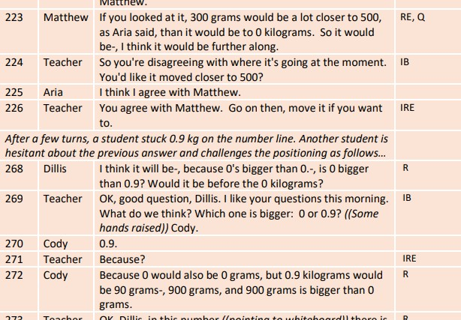

ここでは、「ターン」によってコーディングされた対話のセクションの例を確認することができます。異なる人物が話すたびに、T-SEDA対話コード分類表を見て、コードの1つ（または複数）が発言内容に適用できるかどうかを確認します。この例では、対話を録音し、その後、書き起こしをしています。
話者ごとの名前を記録します
異なるターンにはそれぞれ異なる番号を振り、識別しやすくします
ターンごとに別々の行で追加していきます
セクション1のT-SEDA対話コード分類表
を参考にして、発言内容を確認して、対話コードを特定します。

Slide 39
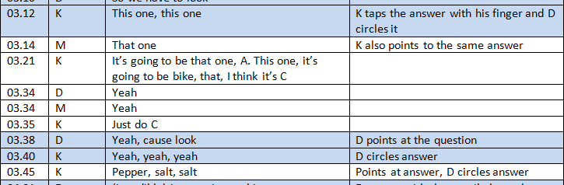
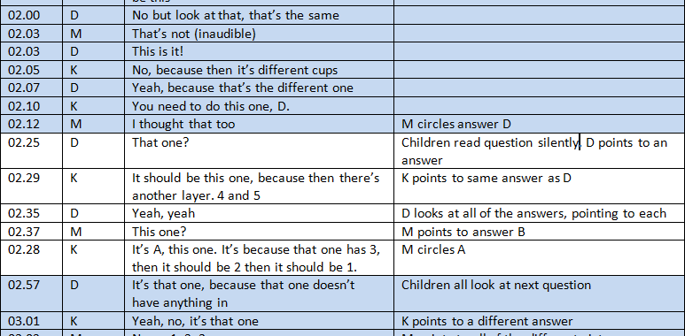
探究のためのデータ収集：ベースライン
ベースラインとは何ですか？
ベースライン・データとは、学習環境に変更を加える前に、平常の観察を行い、情報を収集することを意味します。
なぜ、ベースラインデータを収集する必要があるのですか？
探究を始めるにあたって、教室でどのような対話が行われているかを知ることで、次のようなことが可能になります。
- 自分の思い込みなど、より詳しい情報を得ることができます（子供は自分が思っているより、良いことも悪いこともあるかもしれません）。
- 時間の経過に伴う変化を把握することに役立ちます。ベースラインデータと後で収集したデータを比較して、どのように変化があるかを確認することができます。
実施中の介入が明らかな変化をもたらしているかどうかを知ることができます。
右の2つの対話の部分を考えてみましょう。これは、介入前と介入後の同じ子供たちのグループです。 子供たちは、非言語的推論の問題を解くグループ活動に参加しています。最初の例では、推論があまり行われていないことがわかります。子供たちは、活動について話し合ったり、他の人に理由を述べたりすることにあまり時間をかけていません。2番目の例では、やりとりが長くなり、より多くの理由付けが行われています（「なぜなら」という言葉が頻繁に使用されています）。
これは、介入後、子供たちがより対話に参加し、特に理由付け（推論）を行うようになったことを示していいます。
例1：介入前のベースラインデータ
例2：介入後に収集された明らかな変化を示すデータ

Slide 40

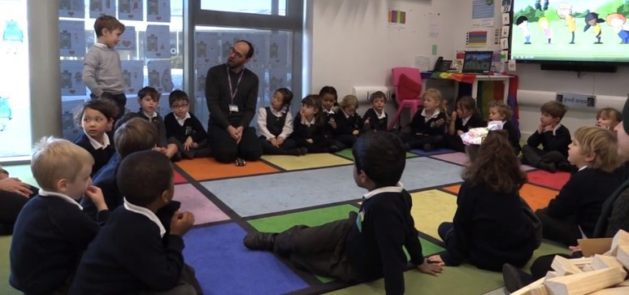
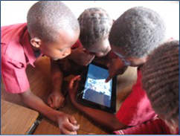
Part i.
T-SEDA教育対話分析ツールの有効な使いかた
このT-SEDAをどのように使うかは、あなたが何に興味があるか、どのような機会があるかによって異なります。ここでは、これらのリソースの有効な使いかたについて、いくつか提案します。
•ティーチングアシスタントがいる場合は、ビデオ撮影やライブ観察に協力してもらうとよいでしょう。あるいは、自分自身の実践に焦点を当てたい場合は、ビデオ撮影を依頼することもよいでしょう。
•T-SEDAの探究を行っている教師が複数人いる場合、共同研究で探究結果を共有し、学校全体の実践にどのように組み込むかを検討することもよいでしょう。
•他の同僚にあなたの実践の様子を観察してもらったり、一緒に教育対話をしている様子を観察したりすることがよいでしょう。
•子供の年齢によっては、探究の計画を立てたり、探究結果を子供と共有して、子供の意見を聞いたり、改善計画を立てるときに、子供に参加してもらうこともできます。
•テクノロジーをどのように探究に取り入れるか、それが教育対話にどのような影響を与えるかを検討することもよいでしょう。
•支援ツールのSECTION1～5では、あなたにお勧めのいくつかのアイデアを提供しています。
Video 9: The impact of T-SEDA inquiry

Slide 41

T-SEDA教育対話分析ツール: 支援ツール
目次 | ページ
SECTION 1: 対話コードのフレームワーク 教室での対話の逐語記録のサンプルと参加を分析するためのT-SEDA対話コード分類表と解説、一般的な対話教授法の実践を示しています。 | 33
SECTION 2: 授業観察と対話分析のためのテンプレート タイムサンプリング、 T-SEDA対話コード分類表、評価基準 | 39
２A: 逐語記録のコーディング | 42
２B：グループ学習のためのタイムサンプリング | 44
２C:個別学習者のチェックリスト（グループ学習) | 46
２D:グループ評価(グループ学習) | 47
２E:学級全体の学習参加 (評価基準) | 48
２F:学習者の参加と対話ルールの評価基準 | 49
２G:グループ学習の自己評価 | 50
２H:対話教授法の質問紙: 授業実践の自己診断 | 51
次の資料は、オンラインで入手できます (http://bit.ly/T-SEDA)。
印刷、編集用テンプレートのダウンロードは、
のアイコンをクリックしてください。
SECTION 3:録画・録音と文字起こしの方法
SECTION 4:事例研究
さまざまな場面での教師による対話の分析と解釈の事例（教師による観察と課題を含む）を示しています。
SECTION 5:教育対話を実践するためのアイデア
教育対話研究の参考資料と関連リソースへのリンクが含まれています。

Slide 42
SECTION 1:対話分析のフレームワーク
この対話コード分類表は、Part.bでご覧いただいたT-SEDA対話コード分類表をより詳細に説明したものです。これらのコードは、学習環境で行われている対話を特定するのに役立ちます。コーディングスキームは、発言内容を録音して書き写す場合でも、子供が話している最中にライブコーディングする場合でも、異なる話者による各「ターン」に適用することができます。このリソースの次のセクションでは、コーディングスキームをどのように使用できるかのガイダンスが続きます。
対話コード | 対話教授法の方略 | どのような対話が聞こえますか？
B – Build on ideas 考えを積み上げる 前のターンや学習活動への他の発言で表現された自分や他人の考えを基に、詳しく説明したり、明確にしたり、コメントすることができる（口頭/書面/その他）。 | 新しいものを加えることによって、自分または他の人の以前のアイデア/発言を積み上げる。 自分または他の人の以前のアイデア/発言を明確にする、詳しく説明する、拡張する、再定式化する 以前のアイデア/発言に関するコメント | キーワードとなるもの 「それもある」、「それは考えさせられる」、「つまり」、「彼女がいいたいのは」。 例えば、 サンジェイの発言につなげて・・・ ケイトのアイデアで、なぜそのキャラクターがそうするのか考えさせられた。 まだ誰も言っていないアイデアがあるんだけど・・・ さっきの意味は・・・。 アーメドの話は、細かい描写がたくさんあった 私のアイデアもホセと似ていて、花が最高のプレゼントになると書きました。
IB – Invite to build on ideas 考えの積み上げを促す 学習活動（口頭、筆記、その他）において、自分や他者の考えを明確にし、コメントすることができるように、積み上げるよう促す。 | 自分や他の人のアイデアを基にするよう促す 発言を明確にするよう他の人を促す 他の人のアイデアや意見にコメントするよう促す（賛成/反対、評価の呼びかけを含む）。 アイデアの改善・改良を促す | キーワードとなるもの 「何?」 「話してみて」 「これを言い換えることができる?」 「そう思う?」 「賛成?」 「加えられる?」 例えば、 どういう意味ですか？もっと教えてください... 誰か補足してくれませんか？言ったことの例を挙げてもらえますか？ あなたの考えはマニュエルの考えと似ていますか？マリアのアイデアについてどう思いますか？クリスが今言ったことに賛成ですか？ 他にどのような情報が必要でしょうか？ サンジェイのグループのポスター/コンセプトマップをどのように改善できますか？

Slide 43
対話コード | 対話教授法の方略 | どのような対話が聞こえますか？
CH – Challenge 異議を唱える アイデアに疑問や疑念を持つ、反対意見を述べる、異議を唱える | 全面的または部分的に同意しないことを表明する アイデアに疑念を持つ―問題提起 アイデアに異議を唱える アイデアを否定する 表現された2つ以上のアイデアに相違があることを示す。 | キーワードとなるもの: 「賛成です」 「いいえ」 「でも」 「本当でしょうか…?」「違う意見として、」 例えば、 実際に浮くかどうか。 それは違うと思うんだけど......違う考えなんだけど...... この角度は本当に同じなんですか？ でも、それならもしかすると・・・。 それは部分的には正しいけれど、…のときは違います.. .…という理由で、私にはまったく納得がいきません。 ヴィクトリア朝のロンドンではないのですが。 それよりもむしろ…かもしれませんね。
R – Make reasoning explicit 推論を明示する 理由を明確にする 自分や他人の考えを説明し、正当化し、可能性のある考え方をすることができる | 説明する、正当化する、根拠を示す、類似させる、区別させる 予測する、仮説を立てる 推測する、さまざまな可能性を探る | キーワードとなるもの: 「と思います」 「なぜなら」 「だから」 「したがって」 「こうして」 「するために」 「もし...ならば」 「いいえ...でない限り」 「それはまるで...のよう」 「もし...と想像すると」 「だろう」 「かもね」 「かもしれない」 例えば、 木は浮くけど、金属は浮かないと思う。 氷冠が10％溶けていることは、地球温暖化説を支持している。 もし子供たちが学校に行かなくていいなら、算数をちゃんと学べないだろう。 もし私が最初の選択肢を選んだら安全だが、2番目の選択肢を選んだら最終的に大きな利益を得ることができるだろう。 著者が水について書いているのは、気持ちのことを指しているのかもしれませんね。

Slide 44
対話コード | 対話教授法の方略 | どのような対話が聞こえますか？
IR – Invite reasoning 推論を促す 理由を述べることを促す 理由づけを促す 自分や相手の考えを説明したり、正当化したり、可能性を示唆したりすることができる。 | 他の人に説明させる、正当化させる、引き出させる 証拠、類似性、区別を作る。 予測、仮説を立てるよう、他人を誘う 他の人に推測を促し、様々な可能性を探る | キーワードとなるもの: 「なぜ?」 「どうして?」 「どう思う？」「詳しく説明すると」 例えば: どうしてその解決策・結論・評価に至ったのですか？ よく理解できないのですが。 もっと説明してもらえますか？ グループX/クラスメートYは、それは...のせいだと言っていますが、その説明についてどう思いますか？ もし...だったら、何が起こるでしょうか/起こりうるだろう/起こりうるかもしれない？ どのようなものが浮く可能性があると思いますか？ なぜそうだと思いますか？(発言/観察との関連で) なぜ、そうなると思いますか？(発言・観察との関連で) どうしてわかるの？
CA - Coordination of ideas and agreement アイデアや合意を調整する アイデアを評価したり、比較したり、統合したりして、合意を練り出す。そして、同意や合意を表明したり、または他の人の参加を促したりする。 | 意見の一致をみる 少なくとも2つの異なるアイデアを、比較、対照、批評することによって評価することができる。 アイデア／成果物の価値を判断する 合意・コンセンサスの確認 相違点を解決するための提案や、解決策に合意する 合成したり、一般化する 合意形成、評価、要約を求める | キーワードとなるもの: 「同意する」 「‘要約すると...となります」 「では、みんなはどう考えているかというと...」 「まとめると」 「似ているところと違うところは、」 例えば: だからジェイソンに賛成です。 なぜなら... エレンはティムより説得力があったが、ティムの考えも入れた方が良いです。 吊り橋が一番いいというのは、みんな同意見だと思います。 小石は重くて浮かないので、アンディではなくマリアに同意します。 これらの考え方は両立し得ないということに賛成です。 なるほど、選択肢BではなくCが正しいのでしょう。どちらも同じことを言っているのですから...。

Slide 45
対話コード | 対話教授法の方略 | どのような対話が聞こえますか？
RD – Reflect on dialogue or activity 対話や活動を振り返る 対話または学習活動のプロセスを「メタ認知」的に評価または考察し、他者にそれを促す。 | 対話を振り返る 対話ルール/グランドルーㇽについて話す 対話のプロセス、価値、影響について考察する（または考察を促す）。 学習活動を振り返る 学習活動の成果／学習過程／価値／影響について振り返る（または振り返りを促す）。 立場の変化を明示的に認める | キーワードとなるもの: 対話、話すこと、共有、グループ/ペアで協力すること、作業、タスク、活動、学んだこと、気持ちを切り替えた、気持ちを切り替えさせた、 聞くこと、 対話ルール 例: アイデアを共有することは、自分の文章に新しいアイデアを与えることができるので、とても好きです。 話すことと聞くことは同時に起きるでしょう？ グループ内で、何が対話を成功させるか考えてみてください。 次回のために新しい対話ルールが必要だと思う？ お互いの話をよく聞いているようですが、それは慣習化した人種的偏見についての議論を理解するための助けになりましたか？ グループ内で「記録者」はいますか？自分が対話に参加しているように感じますか？ 何が、誰の主張が、あなたの考えを変えるのに役立ちましたか？それはなぜでしょうか？ 今日の授業で何を学びましたか？自分の考えを変えることができましたか？ 私のグループは、様々な相手に向けて気候変動に関わるとても説得力のあるポスターを作りました。

Slide 46
対話コード | 対話教授法の方略 | どのような対話が聞こえますか？
C – Connect 関連づける 学習の道筋を明示する 直接的なものだけでなく、発言、知識、経験と対話との関連性 | 以前の発言を参照したり、今後の要求リクエストにフラグを立てる。 関連する活動や成果物を事前または事後から検討する。 教室を超えたより広い文脈や、以前の知識・経験に注意を向ける。 | キーワードとなるもの: 前回の授業、 以前、を思い出させる、次の授業、あなたの家庭では 例えば: やった時／学んだ時のような... 今日の授業は前回の授業とどのように関連していますか？ 植物を暗闇の中で育てる実験をしたことを覚えている人はいますか？ 授業の最後に、何が起こると思うか、その理由を書いてください。 科学館に行ったことのある人で、何を見たか言える人はいますか？ 私は自分の馬を持っているので、乗馬についてよく知っています。 自分の家の庭の土の中に、同じような生き物がいるかもしれないと思う？ 天気や気候に関するニュースを見たことがありますか？ 以前の章で役に立った情報はありますか？
G – Guide direction of dialogue or activity 対話や活動を方向づける 活動を形成する、望ましい方向に対話を方向づける、対話や学習をサポートする方略の足場づくりを使う。 (このカテゴリーは、対話の流れをサポートし、子供の参加を促進するような発言をします。) | 子供と子供の対話を促進する 考える時間を提供する 可能性のある行動や探求を提案する | キーワードとなるもの: 「どうですか」「集中して」「やってみましょう」「急がなくていいよ」 例えば: では、その答えとして、どんなことがわかったでしょうか？ 考えていることはありますか...？ 心配しないで、やってみましょう・・・。 代わりに足し算をやってみましょう ゆっくり考えて、何か思いついたら教えてね。 私たちが何をしているのか、ケリーに説明してあげてください。 二人一組で、どの資料が一番正しいと思うか、話し合ってみてください。 この戦いについて最も信頼できる記述は何ですか？ ニュートンならどう言うでしょう？

Slide 47
対話コード | 対話教授法の方略 | どのような対話が聞こえますか？
E – Express or invite ideas 考えを述べたり、促す 話し合いを始めたり、さらに参加を促したり、対話を持ちかけたり、話を進めたりするために、適切な発言をしたり、他者に促したりする。 (この一般的・全体的な区分には、学習者が学習活動に取り組むことを支援しますが、そのほかの区分にはあてはまらなかった意見の共有や誘導する言葉が該当します。これらの発言は本質的には対話とは言えませんが、議論を継続させる機能があります。) | オープンで一般的な質問の方法や、前の発言に言及したり、基づいたりすることなく、意見、アイデア、信念、事例の表現を促します。または明確に対話の構築/推論/調整/問いを促すことなく、より多くの子供たちを授業に引き込みます。 閉じた質問に対する短い応答などの適切な発言や、全体会報告など、前の発言と明らかに関連していないが、子供たちのアイデアを拡張します。 | キーワードとなるもの: 「ついてどう思いますか...」 「教えてください」 「あなたの考え」 「 私の意見は...ということです。」 「あなたのアイデア」 例えば: マリアさん、どう思いますか？ この文章で本当に大切なことは何だと思う？ もっと厳しい銃規制が必要だと思う。 キーワードをいくつか挙げて、ボードにアンダーラインを引けるかな？ それについて、もっと何か考えがありますか？ 4本足の動物の名前をいくつ言えますか？ 私は馬が一番よい動物だと思います。 このグラフから、貧困と健康とが関係していると読み取れそうです。 電気の働きについて知っていることはありますか？ ブレインストーミングをしましょう... 私の母は、先日感電しました。

Slide 48
SECTION 2:授業観察と対話分析のためのテンプレート このセクションでは、どのように授業観察を行うか、どのようなテンプレートで教育対話を記録するかという、対話分析を行う上で重要な2つの側面について説明します。 これらの対話分析の方法は、様々な種類の観察についての詳細な情報を提供しています。
授業観察のタイプ: ライブコーディング それは何ですか？ 例えば、グループと一緒に座り、彼らの対話をコーディングテンプレートの1つに記録することで、学習環境の中でライブコーディングすることができます。 メリットは何ですか？ グループ内で、どのように相互作用しているかを見ることができ、ボディランゲージなどの非言語的な手がかりを拾うことができます。 実用性が高く、特別な機材を必要としないため、使用頻度が高いです。 子供を撮影しているわけではないので、普段の行動をとらえやすいです。 デメリットは何ですか？ 対話を記録していないため、聞き逃した場合、何が話されたのか戻って確認することができません。 聞いながら、考えて、同時にコーディングしなければならないので、大変な作業かもしれません。 1つか2つのコードに集中することで、管理しやすくなります。 最適な用途:グループ学習での対話の記録、子供の参加や対話の評価。短時間または複数回の観察。 テンプレート: 2B; 2C; 2D |  | 対話分析のタイプ: 文字起こしのための録音 それは何ですか？ 学習場面での対話を録音し（音声のみ）、後で文字起こしをすることで、文字起こしをコード化することができます。コード化の例については、Part.hを参照してください。 メリットは何ですか？ より詳細に、より正確にコーディングすることができます。 文字起こしと録音を見直すことができるため、対話の「ターン」間の関連性をより高めることができます。 検討する時間が増えます。 ビデオカメラで撮影するよりも、より繊細な記録が可能です。 デメリットは何ですか？ テープ起こしに時間がかかります。 視覚的な観察ができないので、会話や対話の非言語的な側面を拾うことができません。 録音には保護者の同意が必要なため、事前の計画が必要です。 最適な用途: 1つのエピソードの対話をより詳細に調べたい場合、複数のコードを一度に調べたい場合。 テンプレート: 2A; 2C; 2E

Slide 49
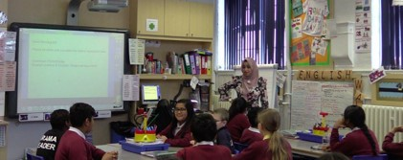
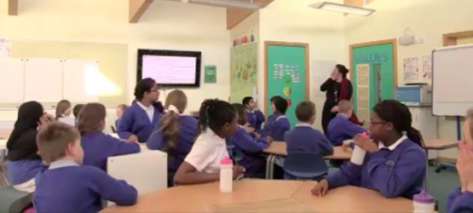
授業観察のタイプ: 文字起こしのための録画
それは何ですか？
学習場面での対話を録画し、後で文字起こしをします。
メリットは何ですか？
より詳細に、より正確にコーディングすることができます。
音声と映像のデータがあるため、教室での出来事をより正確に表現することができます。
データを再確認できるため、「ターン」間の接続が可能です。
子供との対話、非言語的対話を記録することができます。
デメリットは何ですか？
子供がビデオ録画に慣れるまで時間がかかるかもしれませんし、カメラがあることで行動が変わるかもしれません。
保護者の同意が必要なため、事前に計画を立てる必要があります。
文字起こしには時間がかかるので、文字起こし可能な対話の量にする必要があります。
最適な用途: 1つの長い対話のエピソードを詳細に調べたい場合、非言語的な対話を調べたい場合。複数のコードを一度に調べたい場合。
テンプレート: 2A; 2C; 2E

Slide 50
有効なテンプレートの活用場面
この図は、有効なテンプレートの活用場面を示しています。
学級全体での教授活動から、グループ活動といった学習形態を縦軸、対話のターン＊から、授業実践あるいは参加や対話の教室文化など、より広い範囲での対話まで、対話形態を横軸にした2軸で、テンプレートの活用を示しています。
これらのテンプレートの活用場面は、どのように教育対話の探究を行うかを決定するのに役立ちます。
＊ターンの対話は、教室内での教師と生徒、生徒同士で対話が行き来するような対話のことです。
学級全体の教授活動
2F)学習者の参加と対話ルールの評価基準
2A)逐語記録のコーディング
2H)対話教授法の質問紙: 授業実践の自己診断
2E)学級全体の学習参加 (評価基準)
より広い範囲での対話実践
ターンの対話
2G)グループ学習の自己評価
2B)グループ学習のためのタイムサンプリング
2C) 個別学習者のチェックリスト
2D)グループ評価(グループ学習)
グループ活動

Slide 51
２A: 逐語記録のコーディング
このテンプレートを使用して、個々の発話者の発話にT-SEDA対話コード分類表を適用することができます。
使いかた
ガイダンスノートビデオまたはオーディオ録音から、右のような表を作成し、必要な数の行を追加してください。
各発話に番号を付けると、簡単に識別できます。
T-SEDA対話コード分類表から1つまたは2つの対話コードを選択するか、または調査の焦点に応じて、多くの対話コードを使用することができます。
いくつかの発話は、カテゴリのいずれにもが該当しない可能性があります。
一方で、発話者の発話によっては、複数のコードが適用される場合があります。
また、各行またはシートの一番下に「コメント」カテゴリを追加して、対話の展開に関するあなたの考えを記録することもできます。
ウェブサイトからもテンプレートはダウンロードできます。
逐語記録の方法については追加資料に掲載しています。次のページで、入力済みのテンプレートをご覧ください。
ライン番号 | 発話者 | ターン | 対話コード

Slide 52
発話番号 | 発話者 | 記録された対話 | B | CH | IB | コメント
1 | 教師 | 動物を動物園の中に閉じ込めておいても良いですか? パートナーと話してみましょう。
2 | こども 14 | I’m going to do no, in the middle
3 | こども 29 | middle
4 | こども 14 | Middle
5 | 教師 | Tell me why |  |  | IB
6 | こども 14 | うううん、だって、動物が人間を襲うことはないし、人間を怖がらせることもないから、そんなかんじ。
7 | 教師 | もう少し教えて。 |  |  | IB
8 | こども 14 | それから、動物は対抗しようとするときに人間の頭をかむかもしれない。背の高い鳥が男の子の頭をつついているビデオをみたことがあるんだ。男の子は死にかねないよ。 | B
9 | 教師 | わかったよ。では～～さん、～～さんに賛成、反対？ |  |  | IB
10 | こども 29 | 賛成
11 | 教師 | そうなの？なぜ？
12 | こども 29 | 肩をすくめて 忘れた |  |  |  | 恥ずがりで、たいてい対話に入るのを避けがち。
13 | 教師 | クラス全体に向けて– 話がそれないようにね。 動物を動物園の中に閉じ込めておいても良いですか?
14 | こども 5 | いいけど、でもだめ。
15 | 教師 | おっと、そうなの、もっと教えて。 |  |  | IB
16 | こども 5 | だって、動物園を出て、誰かを食べるかもしれない。それと、もし動物園の中にいなかったら、彼らに餌をあげるのを忘れて、動物たちは死ぬかもしれない。 | B
17 | 教師 | 分かったよ。～～さん、～～さんの言ったことについて、どう思う？ |  |  | IB
これは、Lucyが小学校で行った分析の逐語記録の例です。
ご覧の通り、彼女は３つのコーディングのみに注目して分析をしています: 考えを足す (B), 異議を唱える (CH) and 考えの積み上げを足す(IB).

Slide 53





2B:グループ学習のためのタイムサンプリング
「タイムサンプリング」とは、研究者がよく使う手法で、常に記録するのではなく、あるエピソードやレッスン全体の出来事を一定の時間間隔でサンプリングすることを意味します。つまり、すべてを記録するわけではありませんが、何が起こっているのかの全体像を把握することができるようになります。
また、観察時間が短いため、ライブコーディングの必要性も低くなります。
使いかた
観察には、「活動」フェーズと「静止」フェーズがあります。 それぞれの「活動」フェーズは、あなたが聞いた対話コードを記録する時間帯です。観察時間の長さを決めることができますが、観察があまりに過酷でないことを確認するために、短い観察時間にする必要があります。
観察時間の枠はあなたが決めてよいですが、観察が負担にならないように短く設定しましょう。例えば、 各観察時間は1分です：詳細な観察と同時コーディングに40秒、休憩に20秒
発話者が観察時間でそのコードを使用した場合、関連するコーディングボックスにチェックを入れます。
チェックする代わりに、発話者が対話コードを使用するたびに集計することもできますが、これは難しいので注意してください。
後で見るための「バックアップ」として、対話のやりとりをビデオ撮影することもできます。
観察時間の枠をどのくらい長くしたいのか、個々に記入する。例えば、1分の観察後に1分の休憩、など
個々の生徒の名前を書くために必要なだけ列を追加する。一回に 3-6 人の生徒を観察するのが理想である
時間枠 | 教師の 関わり | 生徒 1: [名前] |  | 生徒 2: [名前]
 |  | CH | B | CH | B
1
2
3
どのコードの注目したいのかを決定する: ここでは例としてCH と B が選択されているが、2つ程度どのコードを使ってもよい
タイムサンプリングのテンプレートはウェブサイトからダウンロードできます。
次のページに、入力済みテンプレートの例を掲載しています。
この時間の間に、教師または教師補助が生徒と関わったのであれば、ここにチェックをいれる

Slide 54
タイムサンプリング用紙の記入例
教。また、重要と思われる対話の特徴についてメモを取った。師であるフセインは、グループ活動を観察し、その場で4人の生徒に対してのコーディングも行った。コーディングの「理由」に当てはまる発言を求めており、生徒が発言するように仕向けていた。彼は一回に1分間観察後に30秒の休憩をとり、「推論を明示する」と「推論を促す」に該当する発言が出た時には記録した
時間枠 | 教師の存在があったか | 生徒 1: ローリー |  | 生徒 2: イネズ |  | 生徒 3: ルカ |  | 生徒 4: テニ
 |  | R | IR | R | IR | R | IR | R | IR
1 |  | X
2 |  | X
3 | X |  |  | X |  |  |  | X
4 |  |  |  |  |  |  | X | X
5 |  | X
6 |  | X
コメント:
ローリーは推論が上手—案に対しての理由をたくさん出してはいるが、他の生徒に聴くことはしていない。ローリが対話を占領しており、他の生徒が発言する隙間がない。テニが何か発言したとき、ルカがなぜ？と言ったが、説明はしなかった。テニは回答し、理由を述べた。

Slide 55


2C: 個別学習者のチェックリスト（グループ学習)
このチェックシートは、2つの使い方ができます。
まず、2Bのまとめとして利用できます。複数のグループの学習者の結果をこのチェックリストに記録し、全体的な参加度の評価を加えることができます。
2つめは、タイムサンプリングができない場合、対話を観察し、気になる項目（この例では、BとCH）があったらチェックを入れるという方法です。この場合も、個別の学習者に総合評価を与えることができます。
このタイプのチェックリストは、すべてを把握することはできませんが、学習者の対話に細心の注意を払い、時系列で傾向を把握するための扱いやすい方法です。
使いかた：
興味のあるカテゴリーを1つまたは2つ選択することができます。
ディスカッションに参加した学習者の対話の中で、その対話コードが聞こえたら、対話コードボックスにチェックを入れます。
学習者が議論に多く参加した場合、総合評価は（3）、中程度の参加は（2）、低い参加は（1）になります。
生徒の名前を記入する。人数に合わせて行を追加する。
個々の生徒について、対話への参加度合いの総合点を1 (低) ～ 3 (高) で記入。
学習者の名前 | CH | B | 参加度の評価
対話のカテゴリーを個々に追加 し、発言ざれたらチェックマークをつける。
ウェブサイトからテンプレートをダウンロードできます。

Slide 56
2D: グループ評価(グループ学習)
このグループ評価ツールは、個々の学生の貢献度を評価するのではなく、グループ全体を評価するため、 2Bや2Cとは少し異なります。注目する対話のカテゴリーを選択することができます（ここでは、アイデアの調整や合意をする (CA)と関連づける (C)です。 ）
使いかた：
対話全体における各カテゴリーの頻度を3段階で評価します：3= 高い、2＝中程度、1＝低い。こちらの尺度は絶対評価ではなく、あなたの学級環境において、典型的なものをどのように判断するかによります。
「コメント」欄には、結果が典型的なものかどうか、あるいは進歩を示しているかどうかなど、評価に関連する情報を追加してください。
これを繰り返して、時間の経過とともにグループの対話の傾向やタイプが変化したかどうかを確認することができます。
その後、別のツールを使って、より体系的な探究を行うこともできます 。
ウェブサイトからテンプレートをダウンロードできます
対話コード | 評価(1-3) | コメント
CA
C

Slide 57
2E: 学級全体の学習参加 (評価基準)
この学級全体の評価基準は、2Dを拡張し、学級全体の対話に焦点を当てます。これにより、学習者がどのように対話に参加しているかをより理解することができます。学習者の参加時間の長さや参加頻度など、学習者の参加の様々な側面に注目することができます。学習環境における対話の全体像を把握するために、様々なタイプの学級全体の学習活動でこれを行うことができます。
使いかた：
授業観察の対象となる対話カテゴリーを1つまたは2つ選びます。
授業の導入、学級全体のディスカッション、授業全体のまとめなど、授業のどのような活動やどの段階に焦点を当てるかを決めて、最初の列にリストアップします（必要に応じて行を追加/削除します）。
以下の評価基準を使用します。
5 = すべての時間/できるだけ多くの生徒が参加している
4 = ほとんどの時間/ほとんどの生徒が参加している
3 = ある程度の時間/一部の、何人かの生徒が参加している
2 = 時々/数人の生徒が参加している
1 = 一度も/誰も参加していない
ウェブサイトからテンプレートをダウンロードできます
活動の種類 | カテゴリー | 生徒がどの程度の頻度でこの行動をしているか | この対話に何人の生徒が参加したのか | 良く掘り下げられた発言だったのか、短い発言だったのか
1) | B
 | CH
2) | B
 | CH

Slide 58
2F: 学習者の参加と対話ルールの評価基準
これも、学習者の参加度を測ることができるツールです。また、対話ルールが使用されているかどうかを評価する方法もあります。
ウェブサイトからテンプレートをダウンロードできます
使いかた：
このツールは、授業全体、またはさまざまな活動で使用することができます。
あなたの学級で、あるいは同僚の授業を観察する際に使用することができます。
各カテゴリーの記述に目を通し、あなたが今観察した授業に最も当てはまるものを選んでください。
区分 | 0: わからない | 1: 教師主導 | 2: 教師主導で学習者が参加
学習者の参加 | 学級全体やグループ活動における開放的なやりとりは、教師の質問と学習者の簡潔な発言で構成されています。または 学習者が自分の考えを公に議論する機会がありません。 | 学級全体の状況やグループ活動で、自分の考えを長々と公言していますが、お互いの考えには関与していません。 | 複数の学習者が、学級全体の状況やグループ活動において、自分の考えを長々と公に表現しています。 そして 例えば、「シュートルが言ったことに少し似ているけれど...」「サムがとてもいいアイデアを出したので見てみて」など、お互いのアイデアに言及しています。 これには、自発的な参加や教師が促した参加も含まれます。
対話ルール | 対話の基本ルールや対話の実践に明確な焦点が当てられているようには見えない | 教師は、遵守すべき対話の基本ルールや包括的なターンテイクなど、目標とする対話の実践を紹介したり、モデル化したり、生徒に思い出させたりすることができます。 | 教師と学習者、または学習者自身が、目標とする対話の実践方法（例えば、グランドルーㇽ）を取り決める。 ルールに沿って、おそらくは注意喚起やモデリングを行う。 また、生徒がダイアログを管理する責任を負うことや、生徒がダイアログの有効性を評価することも含まれる場合があります。

Slide 59
使いかた
評価基準は、1＝まったくそう思わない、2＝どちらでもない、3＝いつもそう思う
学習者たちは、グループごとに1つずつ、または1人ずつ記入することができます。これは、グループのメンバーによって認識が大きく異なる可能性があるため、興味深い活動となり、良い議論につながる可能性があります。
この評価システムは、どの年齢の学習者にも利用して頂けるものです。ダウンロードできるテンプレートには、大人用もあります。
2G: グループ学習の自己評価
このテンプレートは、学習者のグループが自分たちの対話を評価するためのものです。学習者が自分自身の対話への参加について理解を深め、評価を繰り返すことで、時間をかけてグループワークをより効果的にすることができます。この評価を繰り返し行うことで、より効果的なグループ活動にむけて改善し続けることができます。また、学習者が自分たちの対話についてどのように考えているかを理解するのにも役立ちます。自分たちの対話やグループ活動に対して、他のグループの学習者たちは、自分たちとは異なる認識を持っていることが分かるかもしれません。
ウェブサイトからテンプレートをダウンロードできます
評価基準 | 評点
G1 – 私たちは、グループ全員が参加することができた。
G2 – 私たちは、一つのグループとして活動し、協力して活動できた。
G3 –私たちは、話すことのほとんど、あるいはすべてが、自分たちのしている学習活動についてであった。
G4 - 私たちは、自分たちのアイデアを共有し、互いに高め合うことができた。
G5 –私たちは、他の人が話しているときに注意深く耳を傾け、その話を受け止めることができた。
G6 – 私たちは、グループでの共同作業が楽しかった。
G7 –私たちは、提案や賛成・反対をするときは、理由をつけていた。
G8 –私たちは、お互いのアイデアを尊重し、建設的な方法でチャレンジしたり、コメントしたりできた。
G9 –私たちは、意見の相違がある場合は、合意または協調（妥協）に達するよう努めた。
G10 –私たちは、議論し、意見をぶつけ合うことで、互いに学び合うことができた。
50

Slide 60
2H: 対話教授法の質問紙: 授業実践の自己診断
このテンプレートは、あなた自身の実践を評価するためのものです。あなたの実践がどのように変化したかを確認するために、調査の異なる時点でこれを行うことができます。
ウェブサイトからテンプレートをダウンロードできます
使いかた:
3つのセクションがあります：
対話のための開放性を作る（A-項目1-5）
学習者の発言を促す（B-項目6-9）
対話的参加を促進する（C-項目10-18、次ページへ）
各項目について、最も関連性の高い項目にチェックを入れ、最後に自分自身に点数をつけます。
以下の項目について、あなたの実践に置き換えて考えてみてください。 (1) “まったくそう思わない” から(6) “とてもそう思う”まで、評価をします。 私の授業について, 私は... | (1) まったくそう思わない | (2) | (3) | (4) | (5) | (6) とてもそう思う
A. 対話のための開放性を作る
１．授業計画の中に、目的をもった対話を、授業の一部として組み入れます。
２．生徒が学習目標を理解するために、質問の時間を設けます。
３．生徒が時間をかけて発言できるように、充分な時間を確保します。
４．オープン・クエスチョンを投げかけ、生徒の返答を待ちます。
５．生徒の話をよく聞き、形成的なを含め、建設的な方法で対応します。
総合評価 領域A：対話のための開放性を作る（評価を合計してください） | / 30
B. 生徒の発言を促す
６．生徒どうしお互いの発想、見解、考え、興味、または感情を共有するよう促します。
７．生徒が自分や他の人の考えを詳しく説明したり、組み立てたりするように促します。
８．生徒が自分の考えや意見を明確に正当化できるように、詳しい説明や反論、証拠などを提示するように促します。
９．生徒がお互いの考えを尊重し合い、疑問を持ち、批判的に評価するよう促します。
総合評価 領域B：生徒の発言を促す（評価を合計してください） | / 24

Slide 61
C: 対話的な参加を促進する
10．生徒の学習にとって目的を持った対話が重要であることを強調する（例：生徒が生産的に話すことによって共同で問題を解決できることをコメントしたり、授業の最後に対話について振り返ったりする）。
11．生徒が新しい発想や議論を持ち込んできたときに、自分の考えを変えるオープンさを示す。
12．生徒がリスクを冒したり、新しいことに挑戦するのに十分な安心感を持てるように、信頼の雰囲気を作る。
13．生徒が共同して対話ルールを作り、それを使えるようにする。
14．授業のさまざまな段階において、生産的な対話を行えるようにする。
15．時間をかけて（授業間で）累積的に対話を発展させる。
16．生徒に対話の質や成功について振り返らせる。
17．他の人の発言を注意深く聞いていることを示すように生徒を促す。
18. 生徒が自分たちで問いを立てることを明示的に促す。
総合評価 領域C：対話的な参加を促進する（評価を合計してください）
対話教授法の質問紙は、他に2つあります。これらは、特定の授業に関するあなたとあなたの生徒の考えを質問するものです。
教師による授業の自己評価
生徒による授業の自己評価（13歳～18歳の生徒対象）
ウェブサイトからテンプレートをダウンロードできます
Gröschner, A., Hennessy, S., Kershner, R., Dehne, M. & Calcagni, E. (2021). Dialogic Teaching Questionnaire (DTQ). Teacher and Student Versions. Universities of Jena and Cambridge.
52

